Slide 1

360态势感知一体机
产品方案（商务版）L4.3

Slide 2
需求背景
01—a
目录
CONTENTS
产品介绍
核心功能
成功案例
客户价值

Slide 3
标题微软雅黑20号字
PART
01
需求背景
Notes:
痘痘底从

Slide 4
政策管理驱动
相继出台《网络安全法》、《等保2.0》以及更多国家级、行业级网络安全建设规范及标准，
明确网络安全义务和责任，将监测预警与应急处置措施制度化、法制化；强调态势感知、响应处置和通报，转向体系化的主动防御建设。
合法合规要求
逐步趋于常态化的网络安全态势监管。
来自公安、网信、CNCERT、通管局、主管单位等的监管检查方式持续升级。
安全监管要求
实战化对抗验证网络安全建设水平。
不定期组织国家级、区域级、行业级攻防演习，国庆期间、两会期间等网安保障。
重大活动保障要求
十四五规划纲要提出: “提升网络安全威胁发现、监测预警、应急指挥、攻击溯源能力”
总书记在二十大提出: “网络安全和信息化是⼀体之两翼、驱动之双轮，必须统一谋划、统⼀部署、统⼀推进、统⼀实施”

Slide 5



业务痛点驱动
上手难
运维难
被通报
待整改
中小企业没有专职安全人员，平台类产品学习成本高，产品无法开箱即用
基础设施很多，运维过程中动辄上千条告警
上级主管单位在其重点资产上发现高危漏洞，有可能对其进行行政处罚
客户自身IT系统存在安全隐患，例如中了蠕虫，挖矿，僵尸网络通信等
运维人员需要处理大量重复的告警日志

Slide 6
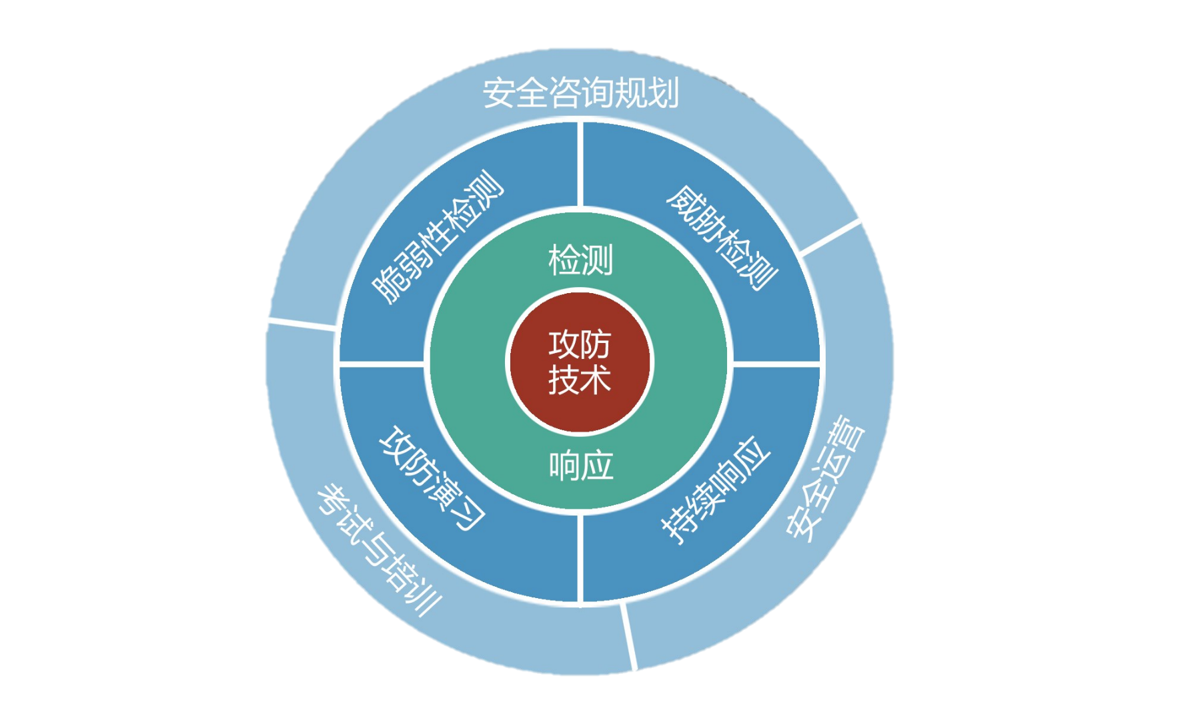
安全需求没有被满足
外部安全形势复杂，高级别威胁越发严重，目标多变、手段多元、明暗交织。
威胁究竟在哪里？
——深威胁检测
遇到攻击该怎么处理？
——持续应急响应
客户对安全水平放心吗？
——实战化攻防演习与重保
——基于场景的安全运营
运维与管理
安全合规
被检查、被通报
网络被攻击了
重保
被病毒感染
被勒索了
安全预算投入有限

Slide 7
标题微软雅黑20号字
PART
02
产品介绍

Slide 8




产品定位：感知风险、看见威胁、抵御攻击、打造6大能力
大数据平台能力
安全能力沉淀
基于大数据平台，接入各类安全产品异构数据，统一进行数据治理。完成资产底图的构建，构建高效的存储和计算能力框架。
构建客户本地化的“安全维基百科”，将安全运营过程的知识沉淀为威胁情报、处置预案、应急预案等知识库，通过经验的传承，更好实现团队高效协同的安全运营能力。
360 态势感知一体机
是基于本脑XDR 技术推出的软硬一体安全运营解决方案，是针对需要等保合规、一站式安全运营的中小型客户或大中型客户分支机构推出开箱即用、标准化的产品套件。
风险感知能力
安全运营能力
基于1000+XDR模型、400+SIME模型构建的即时检测引擎，支持自定义模型规则，结合360情报数据进行告警降噪。实现全网风险分钟级推送。
安全事件快速处置（安全告警/安全事件/多维场景）+安全态势深度分析与溯源（风险资产/攻击者分析/云端沙箱/实体画像/智能检索） +安全大模型分析（知识问答/告警解读/告警自动运营） 。
攻击发现能力
指挥调度能力
基于360全景攻防知识图谱，构建典型攻击场景，应用事件回溯引擎聚合攻击链，还原攻击时间线、绘制攻击图谱、关联风险资产，实现长周期的安全事件及高级威胁攻击发现及推送。
在HVV/重保/日常运营/等保管理等各类安全场景中，通过SOAR、工单系统实现管理流程、安全事件全自动化/半自动化，责任到人，智能化通知，实现安全管理闭环。
态势感知能力
通过态势大屏、攻击图谱热力图、工作台、自定义仪表盘等实现大数据中心、威胁攻击、资产安全、主机监控等满足CISO、安全主管、安全人员不同视角的安全态势呈现。

Slide 9
产品设计思路
数据
数据治理
检测分析
场景化态势展示
内部数据
关联分析
IDS
FW
流量
……
数据预处理
外部数据
预警预测
情报
知识库
三方日志
漏洞
数据融合
……

Slide 10
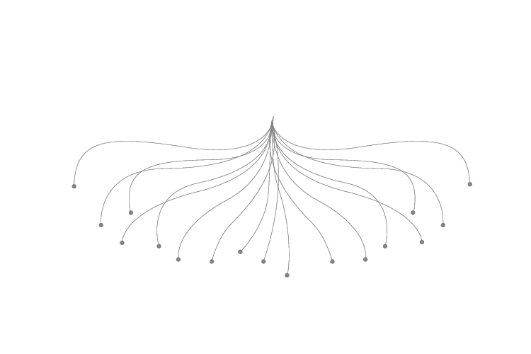
产品架构图
360安全大脑
大数据架构
多元数据治理
4层告警降噪能力
1000+XDR分析模型
400+SIEM关联规则
10种态势展示
16种可视化分析
2种溯源检索模式
自动化编排与响应
定制化自动报告
实战任务管理
资产管理
等保合规
态势感知
研判分析
溯源取证
响应处置
运营管理
安全大模型赋能
态势感知一体机平台
XDR神经元设施接入
流量
神经元
终端
神经元
资漏
神经元
沙箱
神经元
浏览器
神经元
防火墙
神经元
第三方设备

Slide 11
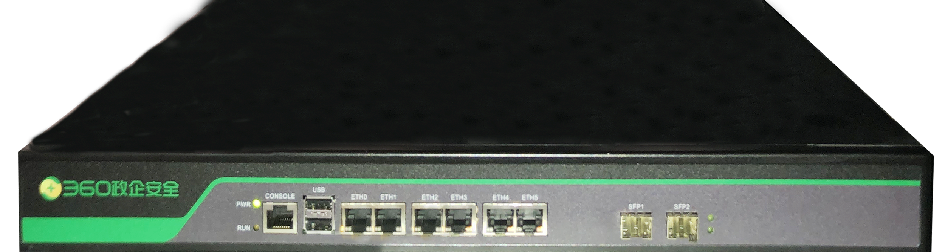

产品规格-2011
型号 | 规格 | 配置项
NDR探针版硬件规格 2U机架式工控机 | 吞吐量 | 1Gps
 | CPU | 6核 12 线程
 | 内存 | 32G
 | 存储 | 1*4T SATA
 | 网卡及扩展槽位 | 8*GE电口+2网卡扩展槽 +4内存槽 250W单电源
BR-LSIB2013-C-HS硬件规格 2U机架式服务器 | CPU | 16核32线程
 | 内存 | 128G
 | 存储 | 1*960G SSD + 24T SATA
 | 网卡及扩展槽位 | 4电2万兆
 | 处理能力 | 6000EPS 1G流量+1000EPS第三方日志
组合方案 | XDR分析平台+NDR轻量版探针（1G）（必选）
 | 500<EDR（可选）
 | 天相资产管理模块（可选）
 | 威胁情报（必选）
 | NDR轻量版推荐对接数量≤5
部署模式 | 标准部署/MSS部署
360高级威胁分析系统（1G）
态势感知平台主机（2011型号）

Slide 12
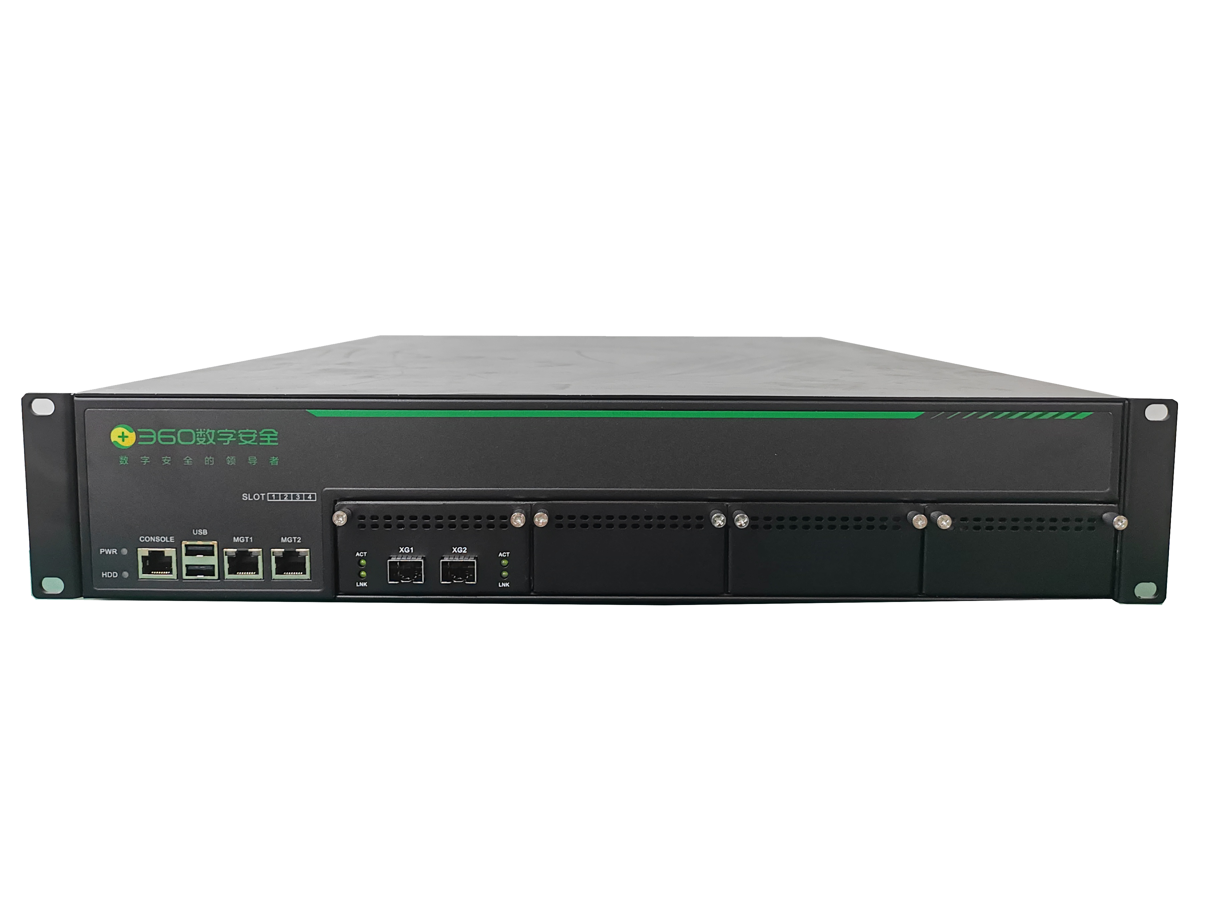
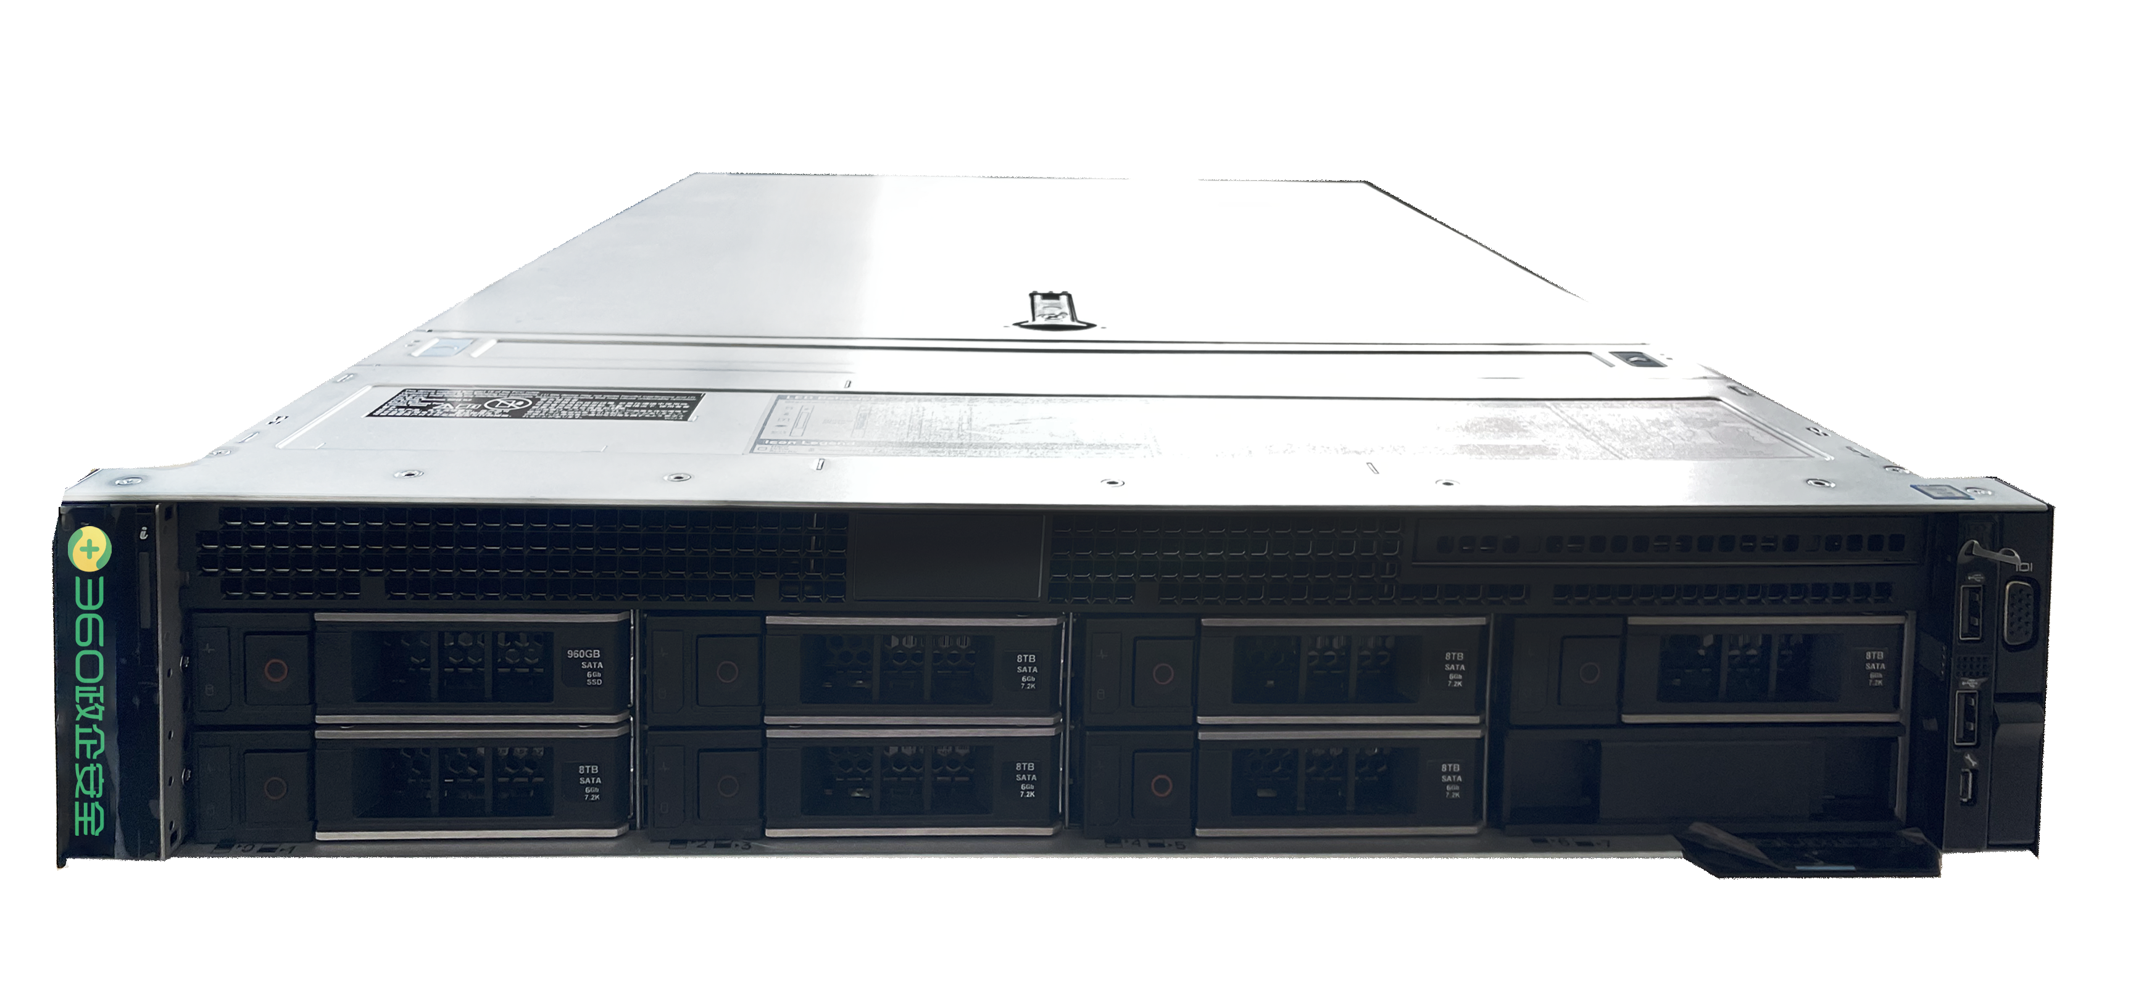
产品规格-2012
型号 | 规格 | 配置项
NDR探针版硬件规格 2U机架式工控机 | 吞吐量 | 2Gps
 | CPU | 8核心16线程
 | 内存 | 64G
 | 磁盘 | 4TB SATA
 | 网卡及扩展槽位 | 2GE电口+2*10GE光口+3网卡扩展槽 350W冗余电源
BR-LSIB2012-C-HS硬件规格 2U机架式服务器 | CPU | 12核24线程 * 2
 | 内存 | 196G
 | 存储 | 1*960G SSD + 36T SATA
 | 网卡及扩展槽位 | 4电2万兆
 | 处理能力 | 12000EPS 2G流量+2000EPS
组合方案 | XDR分析平台+NDR轻量版探针（2G ）（必选）
 | 1000< EDR（可选）
 | 天相资产管理模块（可选）
 | 威胁情报（必选）
 | NDR轻量版推荐对接数量≤10
部署模式 | 标准部署/MSS部署
360高级威胁分析系统（2G）
态势感知平台主机（2012型号）

Slide 13
产品规格-信创型号
子项 | BR-LSIB2511-C-HS | BR-LSIB2512-C-HS
尺寸 | 2U服务器 | 2U服务器
CPU | 16核心32线程 海光 5380 (16C,2.5GHz) | 16核心32线程*2 2颗海光 5380 (16C,2.5GHz)
内存 | 128G | 192G
操作系统 | 银河麒麟 | 银河麒麟
具备国产化数据库 | greatsql （用于存储用户表、系统属性、图表、数据源、解析规则、SAE分析规则以及预案配置等重要数据，以此全面替代了原先使用的MySQL） | greatsql （用于存储用户表、系统属性、图表、数据源、解析规则、SAE分析规则以及预案配置等重要数据，以此全面替代了原先使用的MySQL）
存储 | 系统盘：1*960GB SSD 数据盘：6*4TB | 系统盘：1*960GB SSD 数据盘：6*6TB
RAID卡 | √（出厂默认raid5） | √（出厂默认raid5）
USB | USB2.0 * 2+USB3.0*4 | USB2.0 * 2+USB3.0*4
管理口 | 4个千兆电口+2个万兆光口 | 4个千兆电口+2个万兆光口
电源 | 550W AC 冗余电源 | 550W AC 冗余电源
其它 | 静态导轨 | 静态导轨
处理性能 | 1Gbps流量接入+1000EPS日志接入 | 2Gbps流量接入+2000EPS日志接入
 | 与平台成套 | 与平台成套
机箱 | 2U机架式工控机 | 2U机架式服务器
CPU | 8核心16线程CPU（海光） | 16核心32线程CPU（海光）
操作系统 | 银河麒麟 | 银河麒麟
内存 | 32G | 64G
磁盘 | 1*4T SATA | 1*4T SATA
管理口 | 1*RJ45 Console口 | 1*RJ45 Console口
USB | USB2.0 * 2 | USB2.0 * 1+USB3.0*2
接口扩展 | 3扩展槽 | 2扩展槽
网络接口 | 4*GE电口+2GE光口 | 2*GE电口+2*10GE光口
工作环境 | 温度0℃至40℃，湿度5%至95%（非冷凝） | 温度0℃至40℃，湿度5%至95%（非冷凝）
电源 | 350W冗余电源 | 550W冗余电源
吞吐量 | 1Gbps | 2Gbps

Slide 14
360态势感知一体机（大流量型号）待发布
子项 | 5G型号 | 10G
尺寸 | 2U服务器 | 2U服务器
CPU | 16核心32线程*2 2颗intel 4314 | 24核心48线程*2 2颗海光 5318Y
内存 | 256G | 384G
操作系统 | openEuler | openEuler
存储 | 系统盘：1*960GB SSD 数据盘：8*6TB | 系统盘：1*960GB SSD 数据盘：12T*8TB
RAID卡 | √（出厂默认raid5） | √（出厂默认raid5）
管理口 | 4个千兆电口+2个万兆光口 | 4个千兆电口+2个万兆光口
处理性能 | 25000EPS | 50000EPS
子项 | 5G型号（信创） | 10G（信创）
尺寸 | 2U服务器 | 2U服务器
CPU | 16核心32线程*2 2颗海光 5380 | 24核心48线程*2 2颗海光 7360
内存 | 256G | 384G
操作系统 | 银河麒麟 | 银河麒麟
具备国产化数据库 | greatsql （用于存储用户表、系统属性、图表、数据源、解析规则、SAE分析规则以及预案配置等重要数据，以此全面替代了原先使用的MySQL） | greatsql （用于存储用户表、系统属性、图表、数据源、解析规则、SAE分析规则以及预案配置等重要数据，以此全面替代了原先使用的MySQL）
存储 | 系统盘：1*960GB SSD 数据盘：8*6TB | 系统盘：1*960GB SSD 数据盘：12T*8TB
RAID卡 | √（出厂默认raid5） | √（出厂默认raid5）
管理口 | 4个千兆电口+2个万兆光口 | 4个千兆电口+2个万兆光口
处理性能 | 25000EPS | 50000EPS
1、大流量场景往往需要多个探针，故5G和10G性型号将不在绑定探针进行销售
2、型号正在发布流程中

Slide 15

产品优势
网端融合，立体防护
轻量部署，统一管理
引入XDR理念，支持接入流量、终端、浏览器、资漏以及更多第三方安全设备数据，深度融合关联多维安全数据，构建立体式安全平台。
轻量级系统部署，XDR神经元设施三步完成接入配置；
预置丰富的内容包，涵盖第三方安全数据解析规则、安全分析规则及模型、自动化响应预案、多场景展示图表等。
支持NDR探针版流量探针状态管理，升级管理，策略管理
EDR控制台、天相控制台、XDR分析平台三合一
安全大模型重塑安全运营
多维分析，自由拓线
针对全类型告警进行智能化分析、研判，达成“仅需验证大模型运营的告警”的目标。
将传统安全大数据平台重塑为AI安全知识平台，一键呼出，即时交互，达成“数据即知识，知识即能力”的目标。
提供多维交互式分析视角，并支持相互下钻跳转，为安全团队提供沉浸式分析平台支撑；
提供高自由度画像画布，基于实体关系层层拓线，直观分析研判。
流程管理，协同运营
大网数据，赋能本地
集成本地流程化运营支撑管理功能，包括资产全流程管理、工单全流程管理、安全报表管理、等保管理等，高效支撑协同式运营工作开展；
支持MDR/MSS服务，构建云端&本地专家协同运营机制。
支持自动同步360云端安全大数据产出的安全知识，自云端安全大脑赋能本地态势感知平台，共同应对高级别网络攻击；
提供集成1000W量级的本地IOC情报，包含APT攻击、挖矿、勒索、僵尸网络、木马等16个分类。
Notes:
图谱、流程化、情报、端网融合

Slide 16

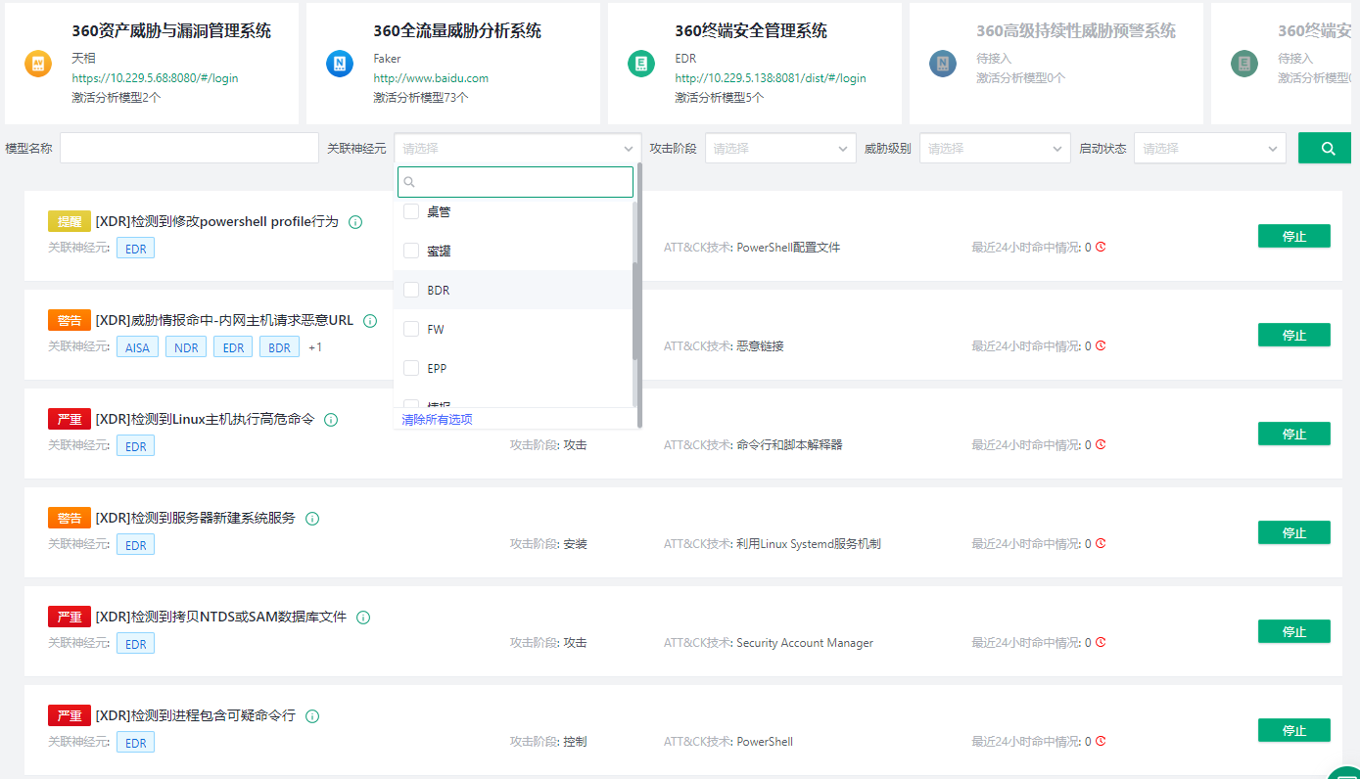






数据采集-多源数据XDR关联
资产威胁与漏洞管理系统
全流量威胁分析系统
终端安全管理系统
高级持续性威胁预警系统
文件威胁分析系统
企业安全浏览器
攻击欺骗防御系统
……
内置1000+XDR关联分析模型，打通端点、网络、云端数据，大幅提升自动化安全分析准确率。

Slide 17
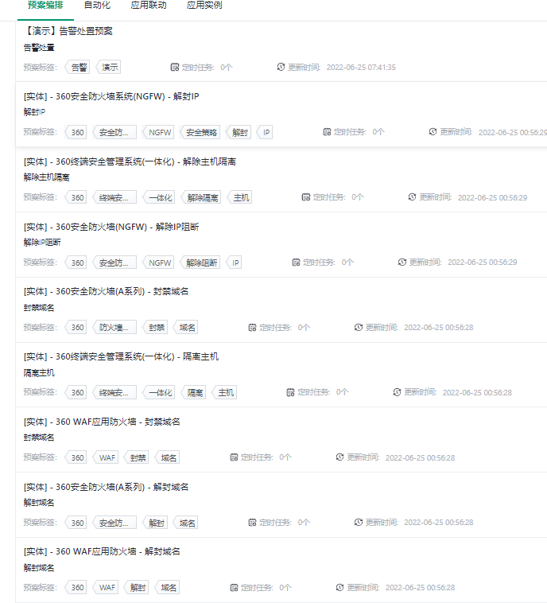





网端融合-多源神经元安全能力集成
产品内置开箱即用的联动处置预案，可与防火墙、终端、资产等产品组成不同的推广方案
接入类型 | 采集内容 | 联动响应
浏览器 | 上网行为日志 | 封禁账号
EPP | 终端告警日志、统计信息 | IP封禁
桌管 | 终端告警日志、行为日志 | IP封禁、IP解封、消息通知
EDR | 终端行为日志 | IP封禁、终端扫描
NDR | 流量告警日志、网络行为日志 | \
AISA探针 | 流量告警日志、网络行为日志 | \
360FW、NGFW、IPS | 告警日志 | IP、域名封禁/解封禁
天相 | 资产、脆弱性 | 扫描任务下发
……
Notes:
更新页

Slide 18
云端赋能-威胁情报辅助分析
失陷检测情报
文件信誉
IP信誉
基础数据
全球最大最新情报库
总样本数300亿+
全球90亿域名信息
Passive DNS
多种形式的IOC
每天新增900万
每天新增100万
whois
失陷主机情报
MD5、SHA1
IP网络属性信息
数字证书
覆盖APT攻击事件
恶意类型
IP恶意历史信息
ICP
后门软件等关键威胁
家族信息
IP地理位置
蜜罐日志
……
……
……
……

Slide 19







轻量部署，统一管理
安全运营管理
DMZ区
互联网
交换机
防火墙
360 浏览器探针
轻量部署
安装，部署，数据接入，数据解析，到安全事件分析，提供标准化SOP流程及最佳实践。
交换机
交换机
态势感知一体机
流量威胁检测
资产发现与管理
资产脆弱性管理
汇总终端告警
统一管理
防火墙
防火墙
支持Aisa流量探针状态管理，升级管理，策略管理
EDR控制台、天相控制台、XDR分析平台三合一
办公区
业务区
PC
PC
PC
数据库服务器
业务服务器
360终端探针
360服务器探针
Notes:
在线状态，CPU/内存/磁盘管理，License状态

Slide 20



智慧运营-大模型重塑安全运营生产力
针对安全运营技术门槛高、工作运营效率低、智能化程度不足等问题，将360安全大模型能力延伸至XDR一体机，重塑安全运营生产力，助力安全运营体系提质增效。
360安全云
专家研判「 重塑」为自动运营
赋 能
针对全类型告警进行智能化分析、研判，达成“仅需验证大模型运营的告警” 的目标。
XDR一体机
大数据平台「 重塑」为知识平台
将传统安全大数据平台重塑为AI安全知识平台，一键呼出，即时交互，达成“数据即知识，知识即能力”的目标。
360安全大模型

Slide 21







多维分析
资产分析引擎
关联分析引擎
XDR分析引擎
威胁图谱引擎
样本分析引擎
情报分析引擎
事件分析引擎
流量检测引擎
SIEM关联规则
XDR关联模型
400+条
1000+条
用于第三方安全数据关联分析运营，全面覆盖各类涵盖扫描探测、主机异常、Web攻击、异常通信、账号异常等10余类常见运营分析场景；
支持自定义创建SIEM关联规则，提供10余种复杂逻辑关联算子，提升SIEM关联规则业务应变能力。
基于360自有的十余种XDR神经元设施设计XDR模型，开箱即用，打通端点、网络、云端数据，大幅提升自动化安全分析准确率；
XDR关联模型支持关联360云端安全攻防知识，提供实网典型攻击场景供安全团队参考。
流量神经元
终端神经元
资漏神经元
浏览器神经元
沙箱神经元
蜜罐神经元
防火墙
第三方设备

Slide 22

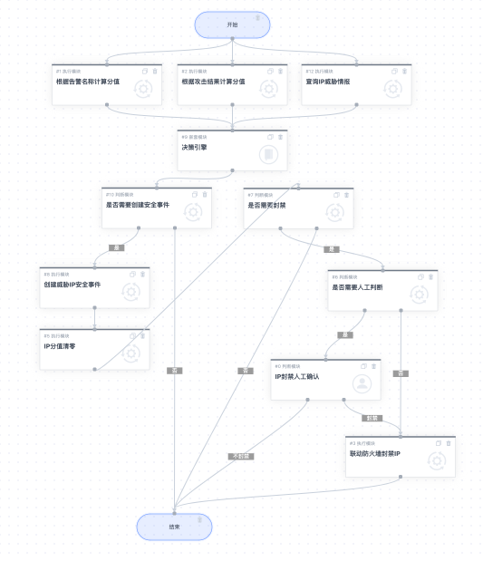




与EDR协同联动
360云端安全大脑
攻击发现
预案编排
目的地址
恶意扫描
暴力破解
漏洞利用
网络钓鱼
攻击利用
黑客工具
内网嗅探
内网攻击
非法外联
勒索软件
挖矿软件
……
主机ID
源地址
攻击技战术
威胁情报
……
父进程名称
操作系统平台
XDR
操作类型
日志
接入
进程路径
聚合/关联算法分析
攻击链分析
场景化分析
进程命令行
日志
告警
文件路径
主机IP
模块名称
Windows日志/linx日志/IDS/WAF/防火墙/…
……
日志上传
自动化响应处置：主机隔离/解除隔离/消息通知
EDR管理系统
数据中心区
办公区1
办公区2
办公区3
EDR
EDR
EDR
EDR
EDR
EDR
EDR
EDR
EDR
EDR
EDR
EDR
Notes:
增加EPP/EDR

Slide 23


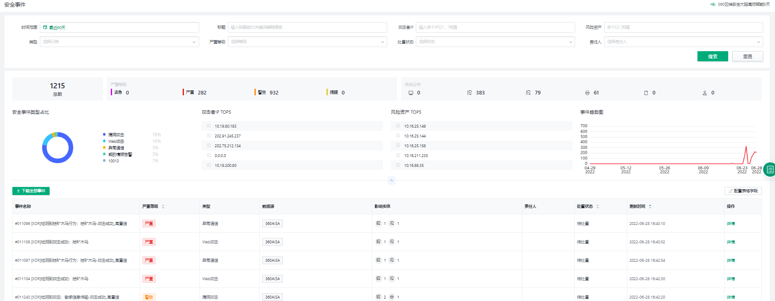
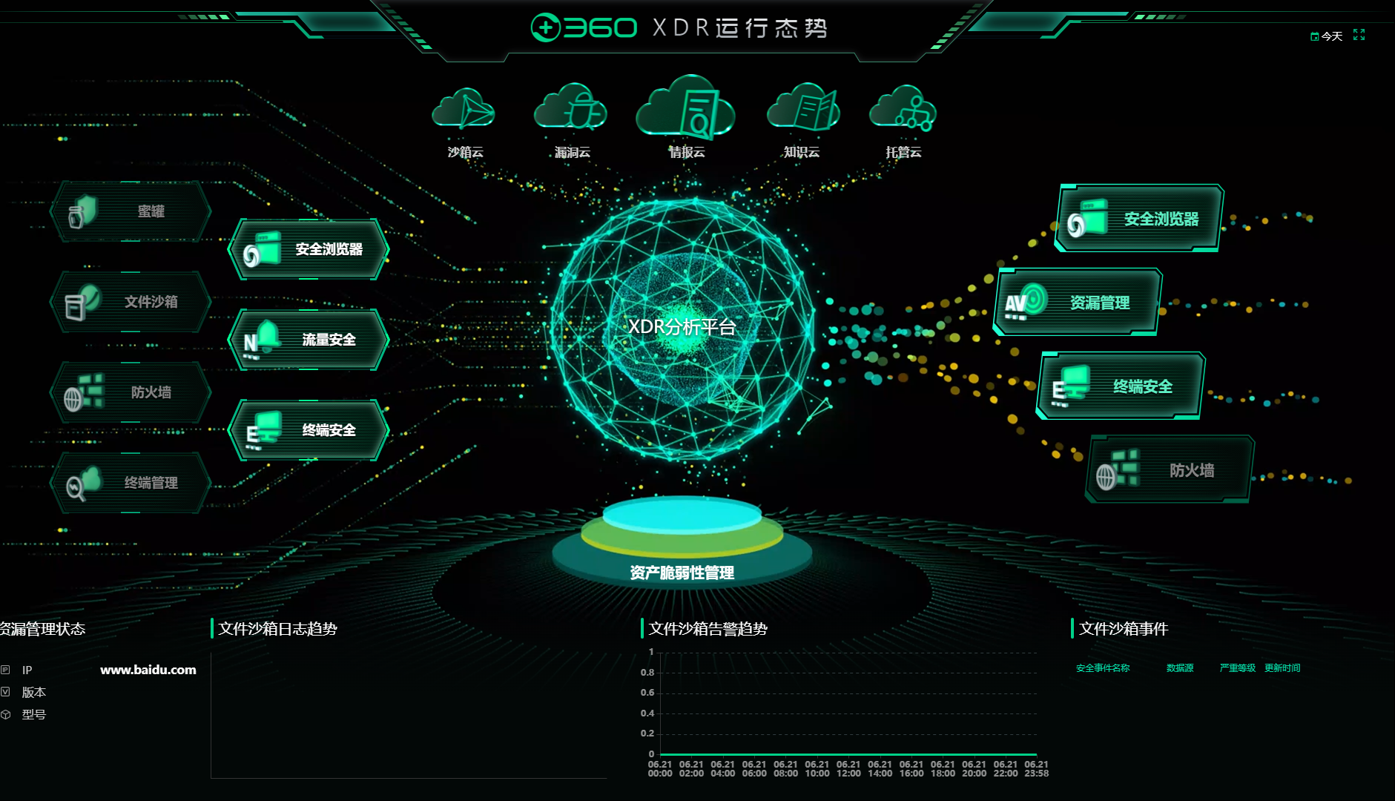




与防火墙协同联动
关联挖矿木马告警自动封禁威胁IP，IP封禁
单个封禁场景：使用智能分析模块，对日志和告警数据进行筛选，符合条件的数据进行单个IP的封禁
批量封禁场景：根据上级下发的恶意IP文件，人工批量填写封禁IP，下发到防火墙进行封禁。
流量检测
封禁指令
日志上传
360防火墙阻断
Notes:
增加EPP/EDR

Slide 24
标题微软雅黑20号字
PART
03
核心功能

Slide 25
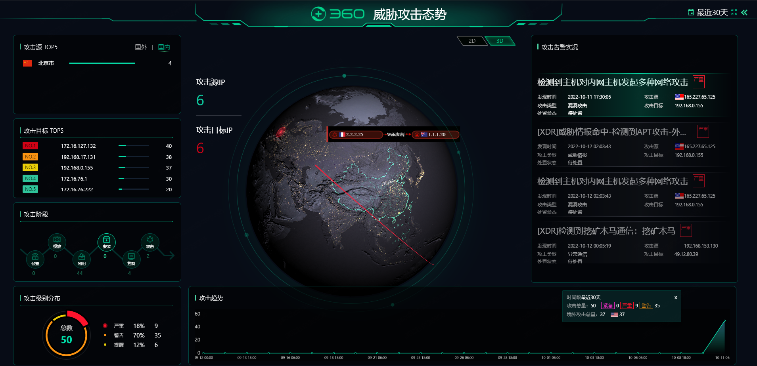
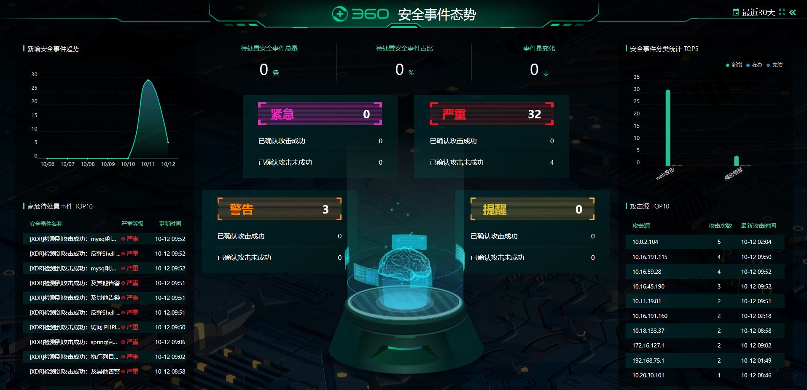
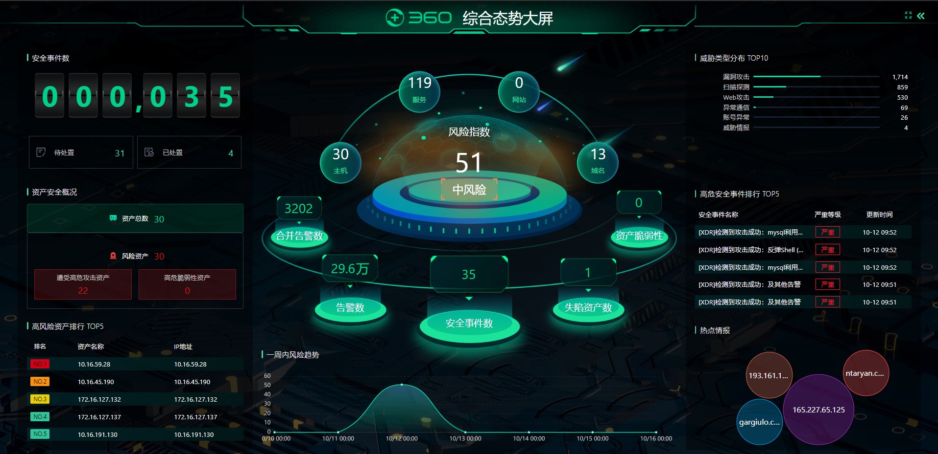
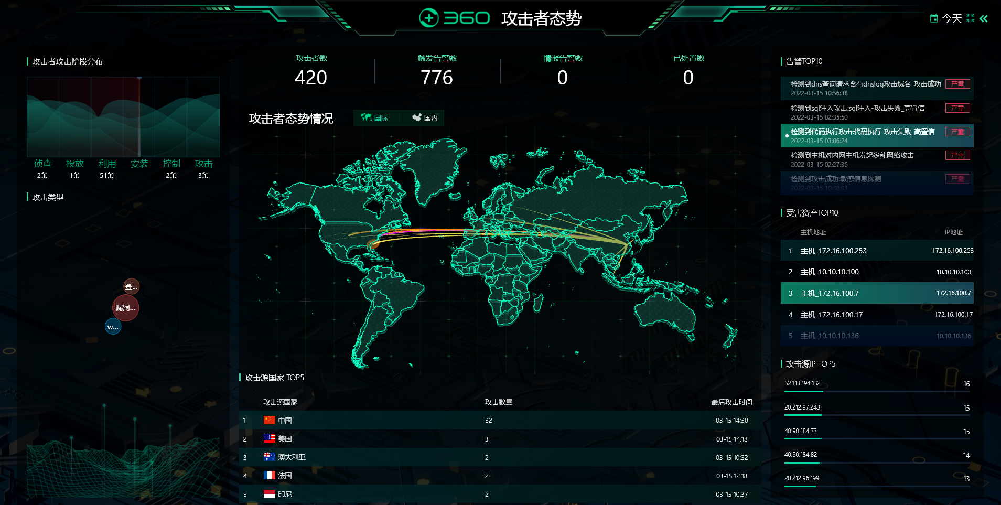
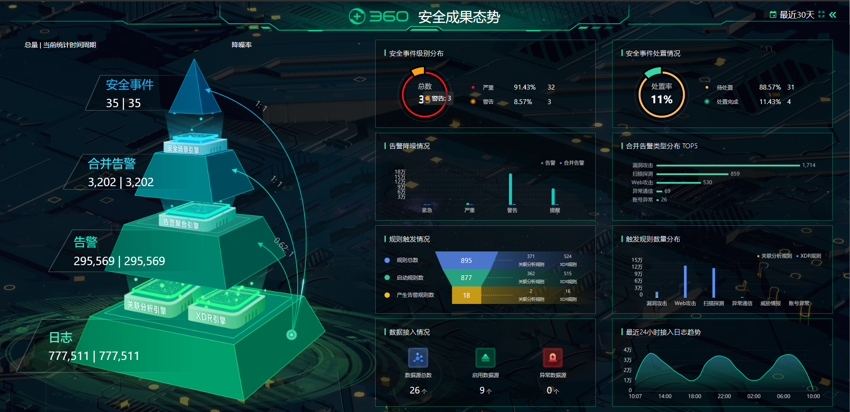
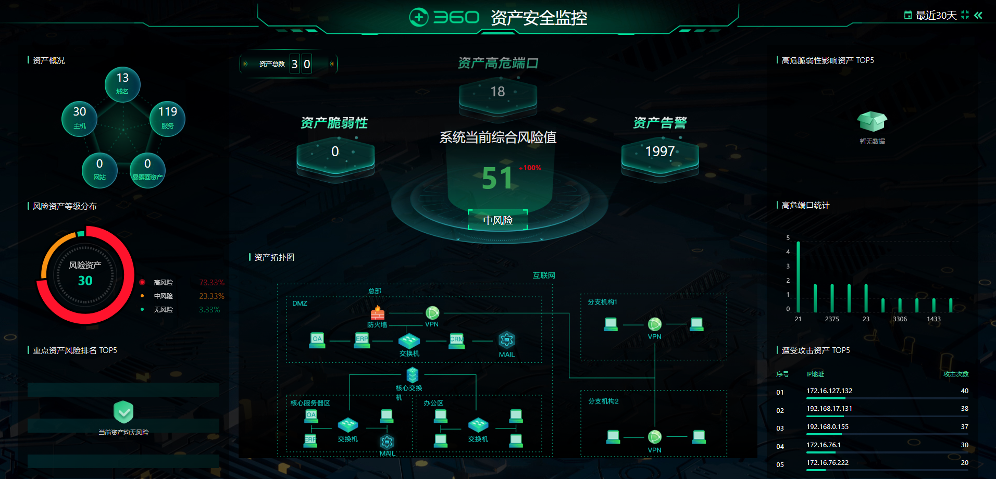
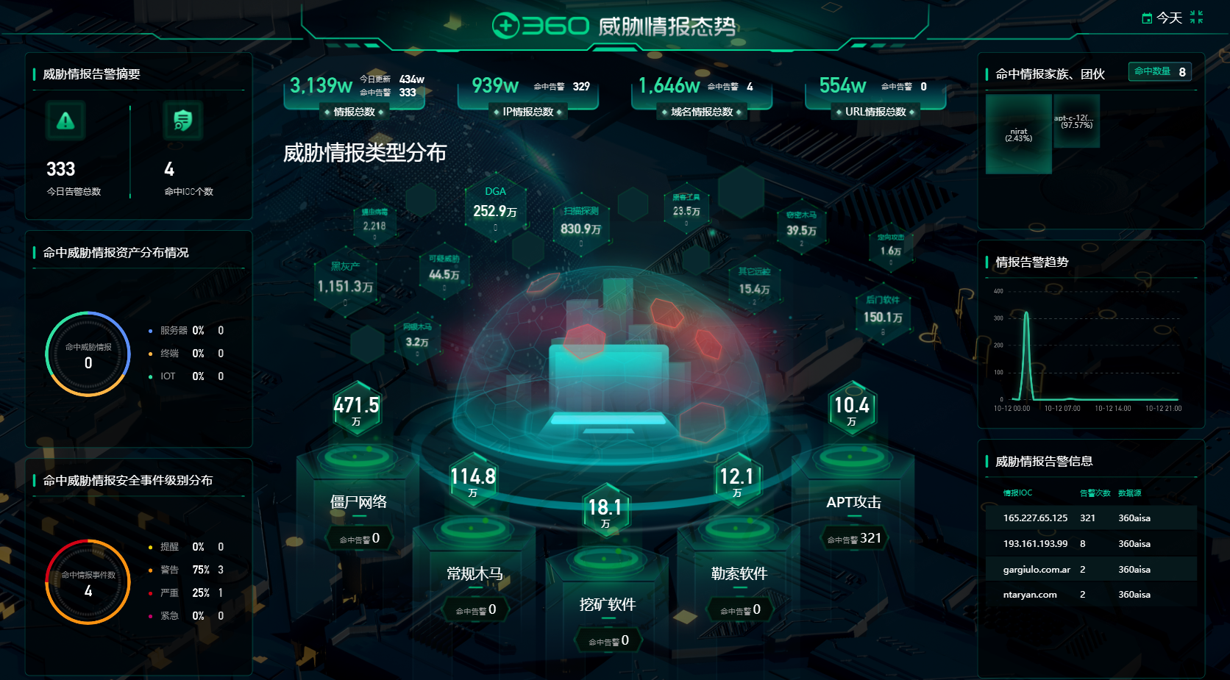
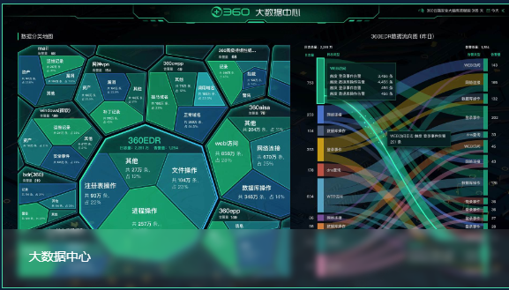
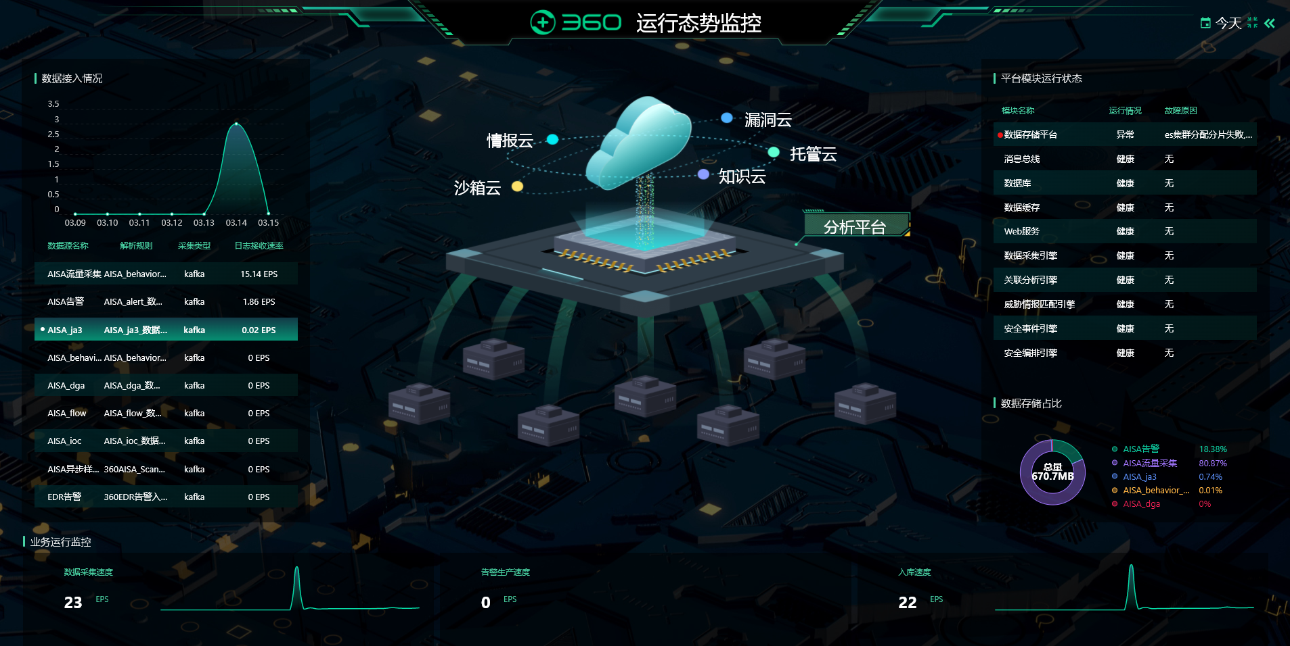
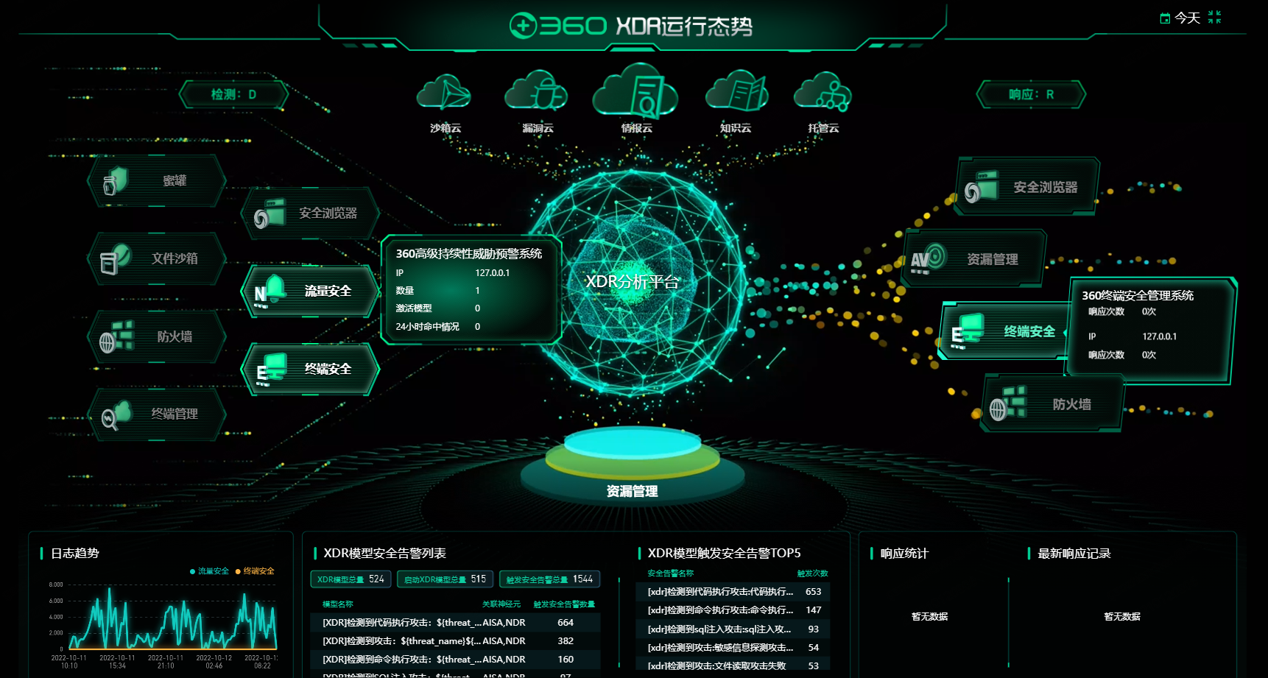
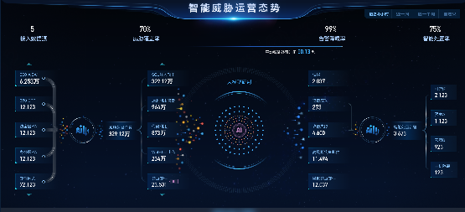
安全运营-多维态势感知
威胁攻击态势
安全事件态势
综合安全态势
攻击者态势
安全成果态势
资产安全态势
威胁情报态势
大数据态势
系统运行态势
XDR运行态势
提供宏观运营监测视角，从威胁攻击、安全事件、综合安全、攻击者、安全成果、资产安全、威胁情报、 大数据、系统运行、XDR运行分别构建态势大屏，概览全局安全状态；
支持大屏轮播模式，一块屏幕也能实现多维度态势监测；
态势大屏展示内容支持自定义，分析图表均可替换和编辑，灵活调整展示内容。
智能威胁运营态势
态势感知
安全分析
智慧运营
资漏管理
响应编排
运营管理

Slide 26

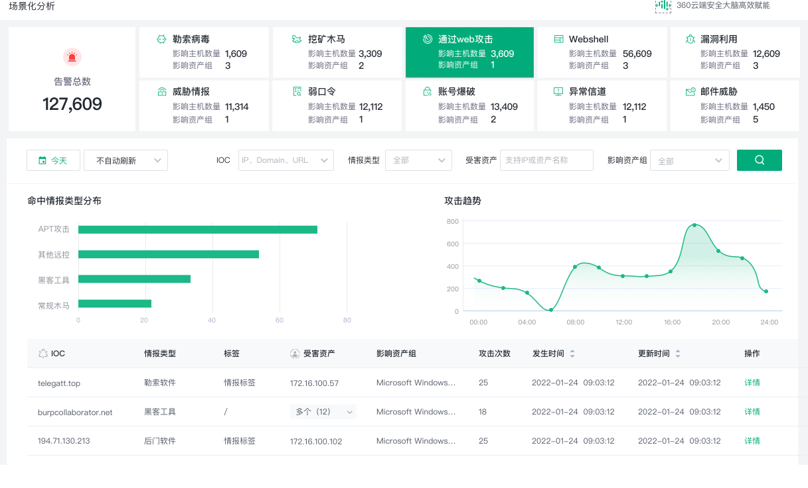




安全分析-重保专项，多维场景化分析
多维的攻击线索与威胁分析，发现更多场景的潜在威胁，提升安全分析效率。
①威胁情报命中场景
设备
②勒索病毒专项分析场景
③挖矿木马专项分析场景
系统
提供专项分析场景
④Webshell植入专项分析场景
⑤漏洞利用专项分析场景
网络流量
⑥隐蔽隧道通信分析场景
⑦通用Web攻击分析场景
⑧账号爆破专项分析场景
情报
⑨弱口令专项分析场景
⑩邮件威胁专项分析场景
行为
提供面向当前主流常见攻击的专项分析场景，关联内网受攻击资产，提供溯源和响应机制。
态势感知
安全分析
智慧运营
资漏管理
响应编排
运营管理
Notes:
10个细分场景

Slide 27
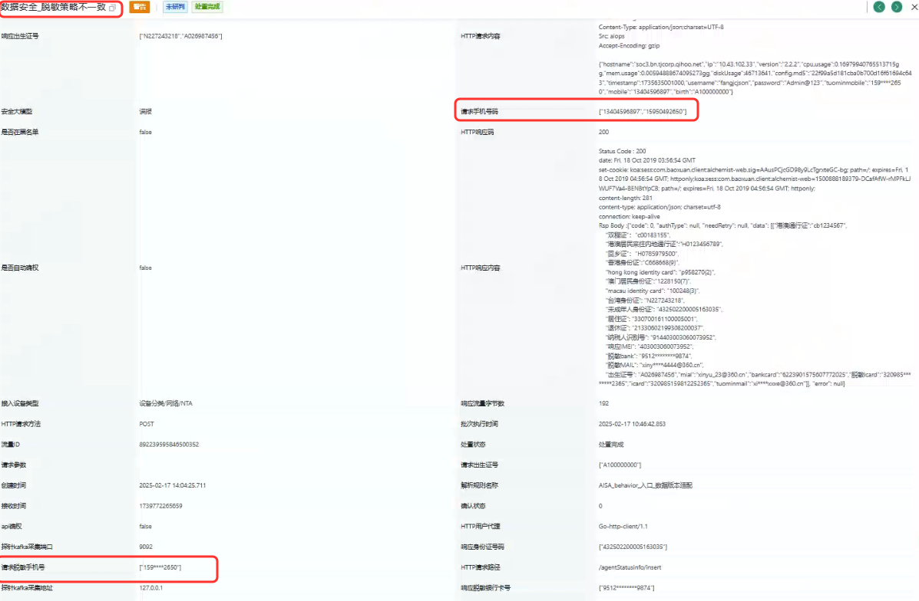
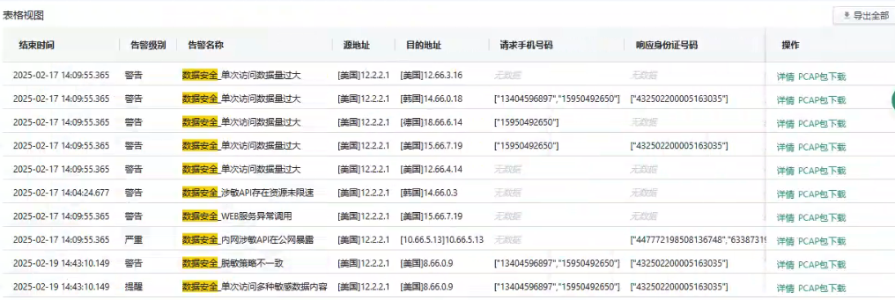
安全分析-数据安全场景分析
⭐️ 产品能力
⭐ ️内置识别策略
⭐️ 风险自定义
可识别携带数据标签、数据内容、位置；
可产品进行识别、告警，合并告警；
支持通过产品产出数据报告；
数据安全-脱敏策略不一致
数据安全-内网涉敏API在公网暴露
数据安全-涉敏API存在资源未限速
数据安全-单次访问多种敏感数据内容
数据安全-单次访问数据量过大
支持风险自定义；
支持风险提供外发服务；
态势感知
安全分析
智慧运营
资漏管理
响应编排
运营管理

Slide 28
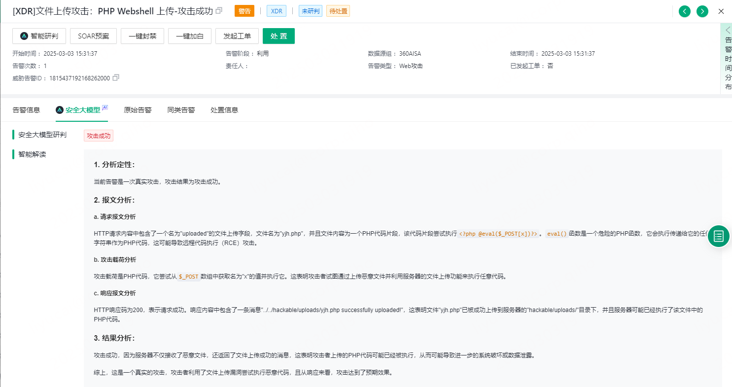


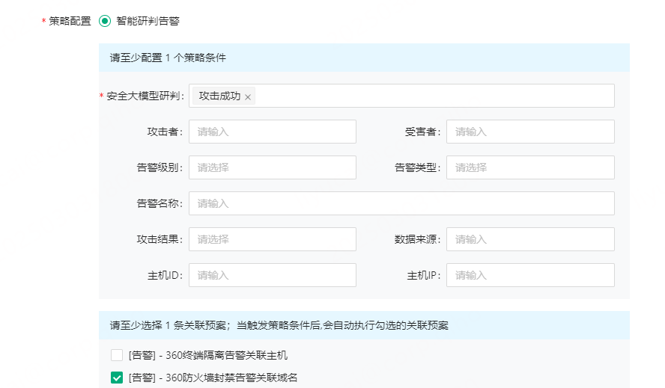
智慧运营-研判分析+智能处置
告警解读：持续研判告警行为，推导攻击结果，自然语言直观解读告警内容，快速定性严重程度。
AI事件分析：融合云、网、端等多维数据进行逻辑推演，绘制攻击链路，还原攻击过程，加速分析研判效率。
AI影响面：自动提取受害资产信息，结合情报、知识等分析攻击者，理解攻击意图，直观洞悉影响范围。
处置建议：汇总分析结论，推导最优处置方案，智能推荐处置预案，辅助决策。
智能处置：结合安全大模型研判结果，实现告警智能化自动闭环处置。
丰富的自定义参数：客户可结合业务情况，自由在web页面配置源目的、告警级别、告警类型等参数。
高兼容：复用产品SOAR能力，能覆盖联动客户处的各类设备，如防火墙、终端、IPS等，且不限品牌。
态势感知
安全分析
智慧运营
资漏管理
响应编排
运营管理

Slide 29
资漏管理-资产全流程管理
提供完善的资产管理支撑，覆盖“资产采集□入库确认□信息维护□资产退库”的全生命周期流程；
支持从多种神经元获取资产及漏洞数据，并预置扫描插件自动化探测已入库资产的服务信息，资产信息更加完善。
资产数据采集
资产入库确认
资产信息维护
资产退库处理
资漏神经元（最优）：
上报IP、端口、操作系统、服务、网站、域名、漏洞等信息。
资产入库审核：
对未在资产库的内网IP进行入库审核，人工确认其是否为合法资产，及时识别近期活跃的非法资产。
手动创建、导入、修改：
提供手动在线创建资产、修改资产能力，并支持批量导入导出。
资产退库：
支持对已下线资产进行退库操作，便于安全运营人员动态维护资产台账，避免僵尸资产“复活”带来的风险隐患。
资产信息自动更新：
基于各神经元实时上报的资产数据自动更新入库资产信息；
内置资产信息扫描插件，集成4000+资产指纹，自动探测入库资产更多信息。
终端神经元（次优）：
上报IP、端口、MAC、操作系统等信息。
资产分组及责任人确认：
对审核通过的合法资产分配资产分组及责任人，便于管理及风险通知；
支持对单个资产从安全域、业务系统、物理位置、组织机构四个维度分别确认分组归属。
流量神经元（补充）：
上报IP、端口、操作系统、服务、域名等信息。
资产脆弱性自动关联：
支持导入第三方漏扫报告，自动关联资产脆弱性信息。
智慧运营
资漏管理
响应编排
运营管理
态势感知
安全分析

Slide 30
响应编排-自动化安全响应处置
安全应用及人员
自动化动作、人工动作
响应预案
安全风险
安全团队
IP/端口/域名封禁
主机隔离
病毒查杀
HW期间自动封堵
威胁分析、病毒处置、重保值守……
提取MD5
漏洞扫描
威胁分值计算
勒索软件快速处置
动作拆解
可视化拖拽编排
钓鱼邮件查杀并上报
安全资源
判断所属安全域
上报安全事件
告警有效性判断
AD账号暴力破解后溯源
防火墙、EDR、态势感知……
处置动作审批
业务信息收集
……
……
③联动响应
②关联动作
①调用预案
预案示例：
某用户勒索病毒实时治理
开始
可联动设备全面覆盖360自有各类XDR神经元及数十种常见第三方应用，并预置开放性应用调用接口，新增应用自由配置；
支持配置自动化响应策略，对预置30+响应预案，覆盖IP封禁/解封禁、主机隔离、下发扫描任务、消息通知等响应处置场景命中策略的安全威胁自动化完成响应处置；
全量留存处置记录，便于事后审计。
勒索病毒事件专项检测模型告警
提取受害者主机
提取该事件相关恶意文件MD5
提取受害者主机对外传播主机列表
否
人工确认是否隔离
否
人工确认是否隔离
是
基于恶意文件MD5进行病毒查杀
是
联动EDR隔离受害主机
联动EDR隔离受害主机
处置结果查看及确认
图例
自动化执行/判断
结束
人工执行/判断
态势感知
安全分析
智慧运营
资漏管理
响应编排
运营管理
运营管理

Slide 31
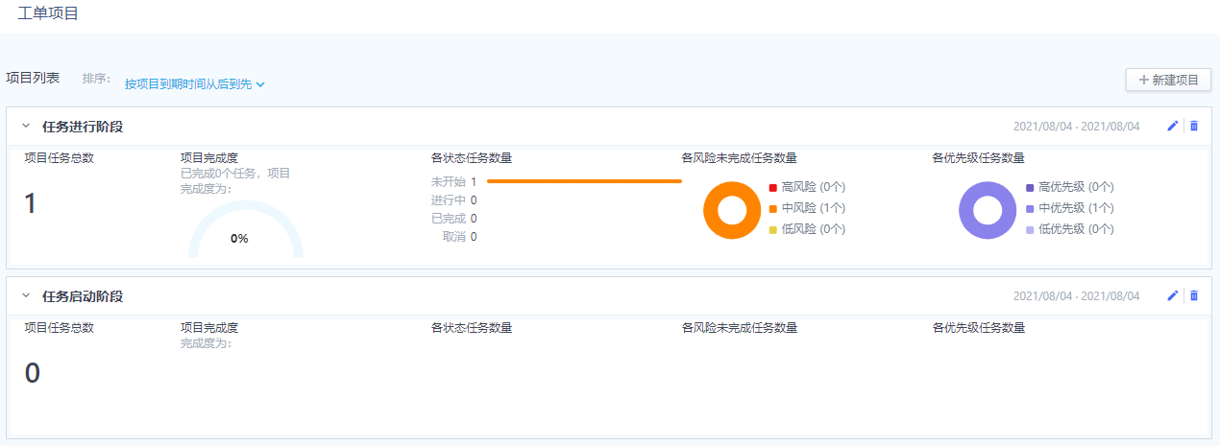
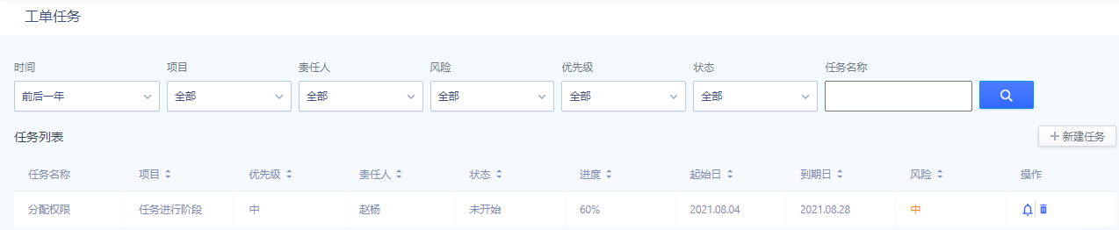
运营管理-指挥调度
日常安全任务、重保项目管理
过程监管，宏观把握
任务分解，责任到人
协同合作，及时反馈
为安全团队提供安全任务的规划、分解、分配和跟踪调度功能。
在任务内可对具体任务进行任务信息交互和催办，方便相关人员理解和执行任务。
态势感知
安全分析
智慧运营
资漏管理
运营管理
资漏管理

Slide 32
MDR安全托管（双子星）
提供MDR托管运营模式，通过上级安全运营中心与各分支态势感知一体机形成“双子星”部署模式，
既为各分支单位构建了轻量化的XDR能力，又能构建上下共治，两级运营的协同体系，提升全局安全运营质量。
上级安全专家
上级安全运营中心（本脑）
紧急威胁/漏洞/事件应急支撑，包括深入分析、应急响应、运营报告输出等；
“疑难杂症”解决，如研判分析、溯源取证、规则运营、预案定制等；
新兴安全场景检测规则、处置预案、响应策略运营；
……
研判分析、溯源取证、响应处置、规则运营……
高可信通道
上各分支告警统计数据
本地态势感知一体机（分支A）
本地态势感知一体机（分支N）
本地安全运营专家
本地态势感知一体机（分支B）
多维安全数据
响应处置
开展常态化威胁监测；
常规威胁/漏洞/事件分析研判、响应闭环等；
本地已有规则运营，契合个性化需求；
本地运营工作成果梳理；
……
……
本地态势感知一体机（分支N）
流量神经元
终端神经元
资漏神经元
第三方日志
……

Slide 33



























MSS托管安全运营服务
360云端托管安全运营中心：全天候威胁监测研判、威胁预警、事件管理、运营分析、SaaS化安全服务...
企业侧数字安全运营平台+探针：资漏测绘、威胁监测、攻击识别、SOAR自动响应等，提供客户本地运营分析
360全网数字安全大脑：提供攻击者情报、APT库、勒索挖矿库等全球视野安全大数据，提升“看见”和“溯源”能力
360托管安全运营中心
360云端安全大数据及SAAS服务
统一运营协作平台
标准运营流程
安全即服务 SECaaS
实战安全团队
安全大数据
事件反馈
全局预警
指挥协防
响应处置
自动响应
查杀云
情报云
威胁告警
企业数字化办公/业务
（轻量级）数字安全运营平台
漏洞云
专家云
集中统一数据处理
360XDR一体机
数字化
业务
探针
数字城市
关键基础设施
数字产业
智能网联
资产运维与
风险管理
威胁监测与
智能分析
处置协同与
响应指挥
实战能力评估与
演练
企业
金融
教育
数字化
应用
沙箱云
测绘云
探针
安全大数据
大数据
人工智能
软件应用
自动驾驶
数字化
基础设施
医疗
政府
媒体
云
通信网络
物联网
新终端
探针
Web云监测与防护
数据泄露监测
托管安全安全需求企业

Slide 34
标题微软雅黑20号字
PART
04
成功案例

Slide 35
案例1-某机场建设指挥部项目：背景需求
项目
背景
2021年9月3日，国家发改委会同10大部门发布《关于整治虚拟货币“挖矿”活动的通知》，合力打击虚拟数字货币“挖矿”和交易：
上海市政府为防范处置虚拟货币“挖矿”活动带来的风险隐患，颁布相应政策，在构建网络安全能力的基础上，进一步强调挖矿治理，助力实现碳达峰、碳中和目标：
总体要求
加强地方治理
坚持分级负责原则，建立中央统筹、省负总责、市县落实的工作机制，实现治理整体思路：
《上海市关于整治虚拟货币“挖矿”活动实施方案》（沪发改环资〔2022〕14号）
《关于印发上海市2022年碳达峰碳中和及节能减排重点工作安排的通知》（沪发改环资〔2022〕69号）
……
1
严密监测
2
严防风险
3
严禁增量
4
妥处存量
客户
痛点需求
部分主机中招挖矿
“挖矿”的安全检测能力和安全事件的溯源能力

Slide 36

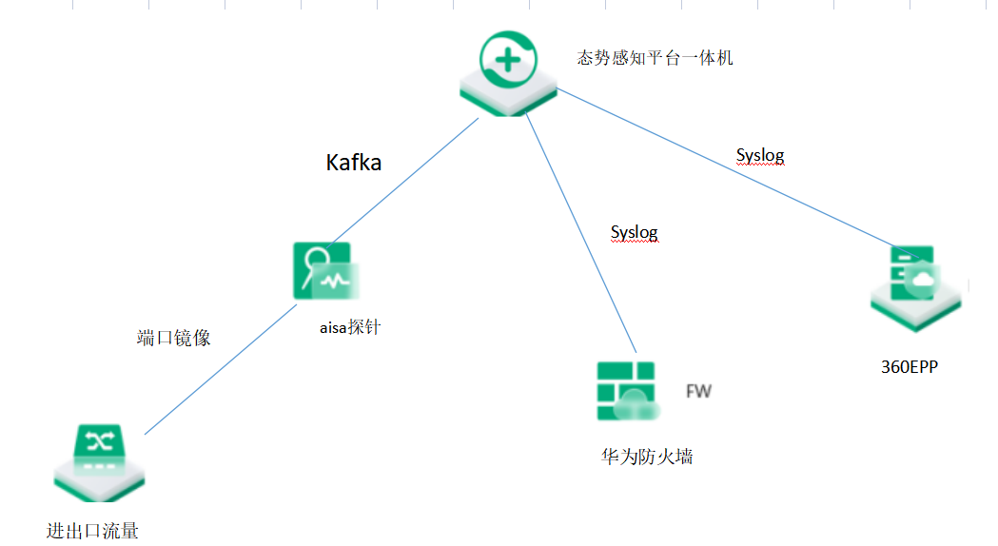

案例1-某机场建设指挥部项目：建设内容
建设
内容
于总部安全管理区部署态势感知平台一体机，接入安全管理区域流量
对接360终端产品
360安全专家提供远程安全运营服务
安全事件分析处置
MDR远程安全运营
态势感知平台一体机
360安全专家
Kafka
Syslog
Aisa探针
Syslog
端口镜像
华为防火墙
进出口流量
360EPP

Slide 37
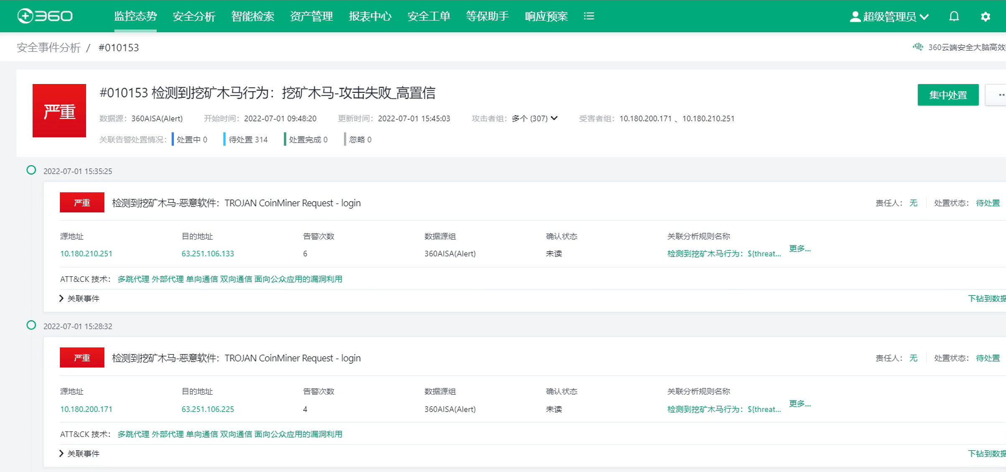
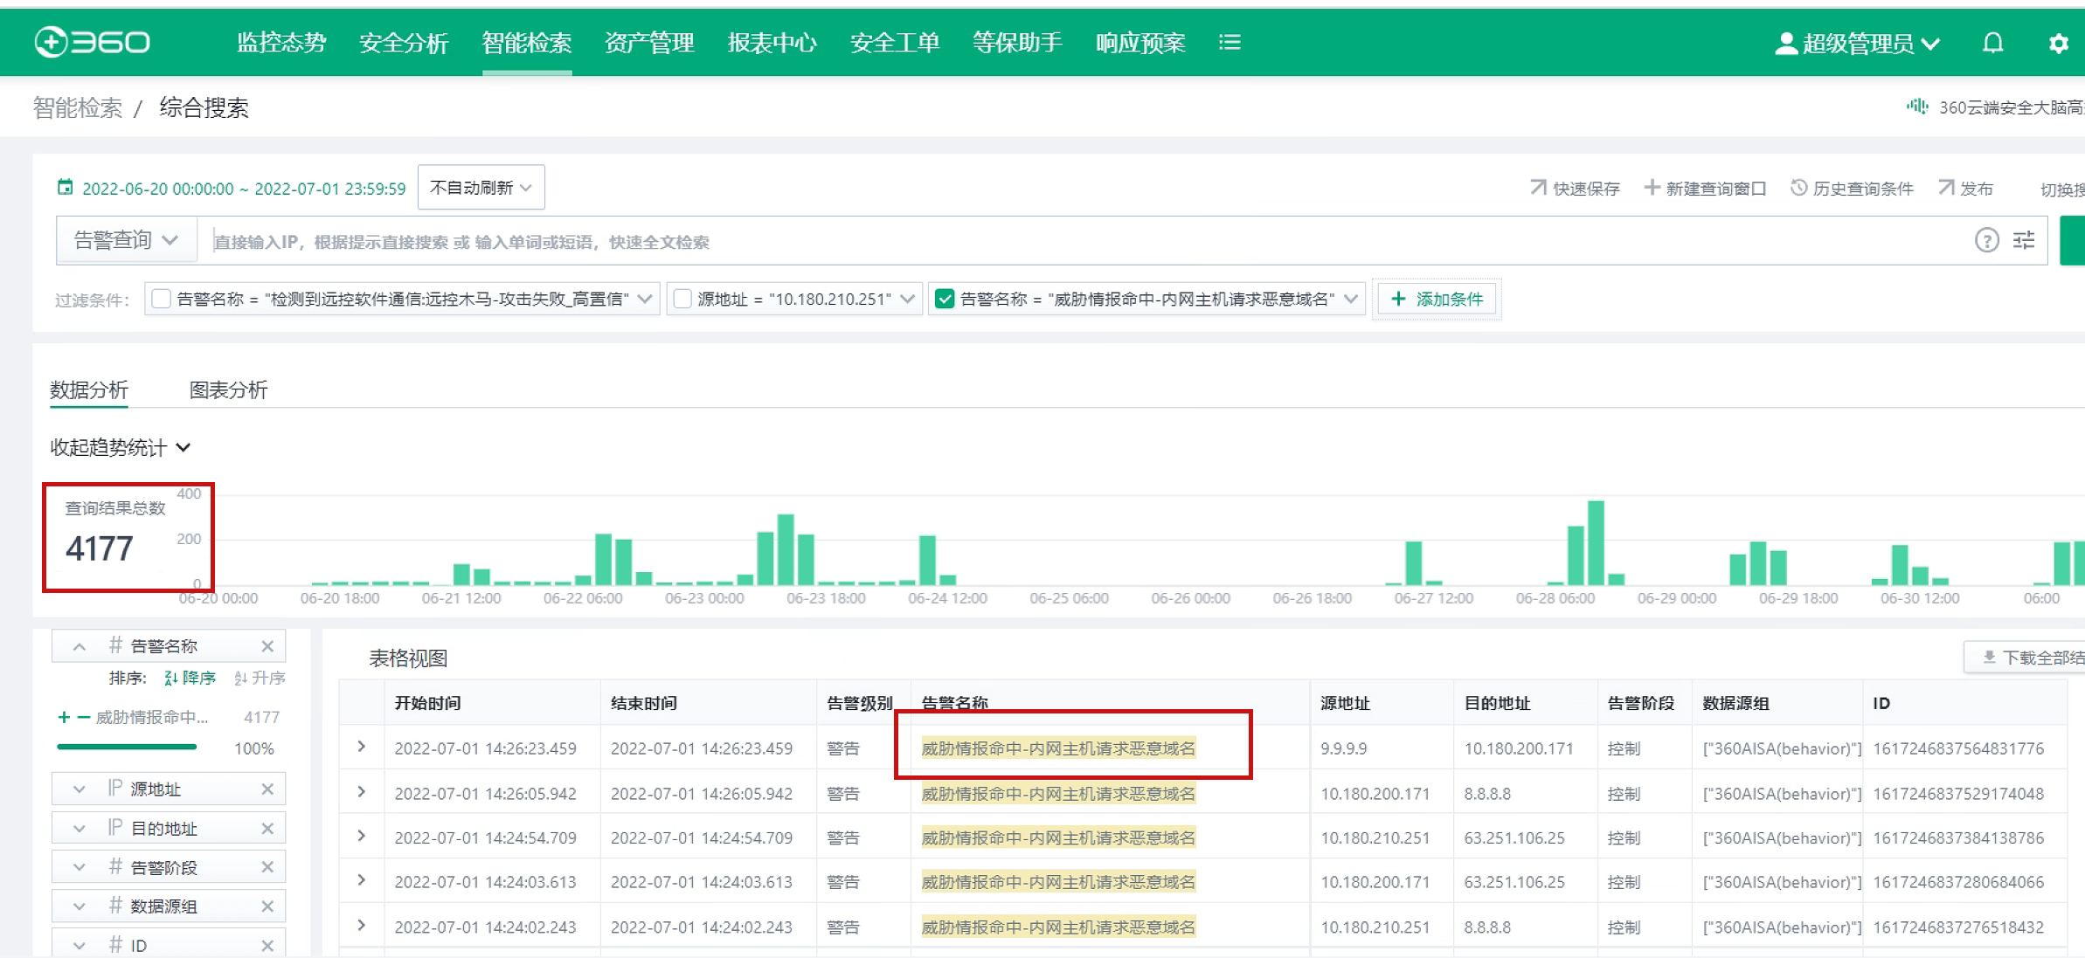
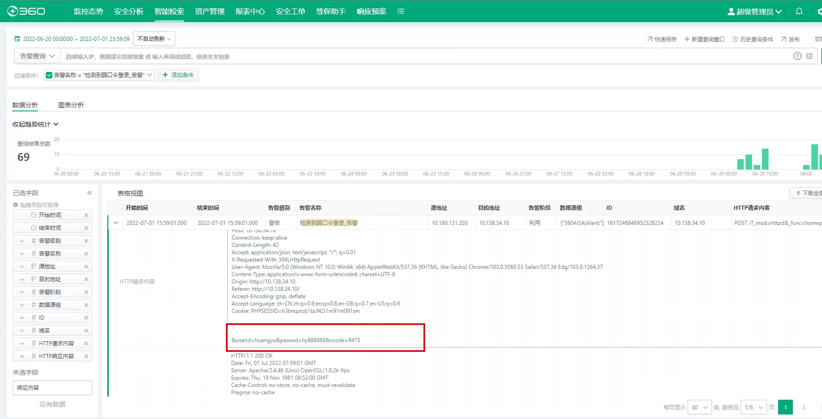
案例1-某机场建设指挥部项目：客户价值
结合360 XDR技术与MDR远程安全运营服务，满足客户“挖矿”的安全检测和安全事件溯源的需求，并针对造成风险的网站应用、终端主机、服务器的提出安全处置建议，提升整体安全能力
建设
效果
XDR
检测到矿池连接流量
威胁情报命中
检测到弱口令
XDR联动阻止文件恶意落盘等，提升管理效率
提供开箱即用仪表盘，提供XDR能力
360EPP与态感平台一体机联动，突破单点安全设备碎片化带来无法关联、视角局限性，构建从点到立体的挖矿防御体系
检测到了大量挖矿行为，产生了2W余条告警，明确主要针对CPU挖矿
尝试请求的矿池地址有1075个
检测到有大量内网主机访问恶意域名，共产生告警4177条，共计15个内网主机疑似存在木马病毒
检测到多个主机的请求匹配到带有挖矿标签的域名
检测到多个平台存在弱口令并且登录成功

Slide 38
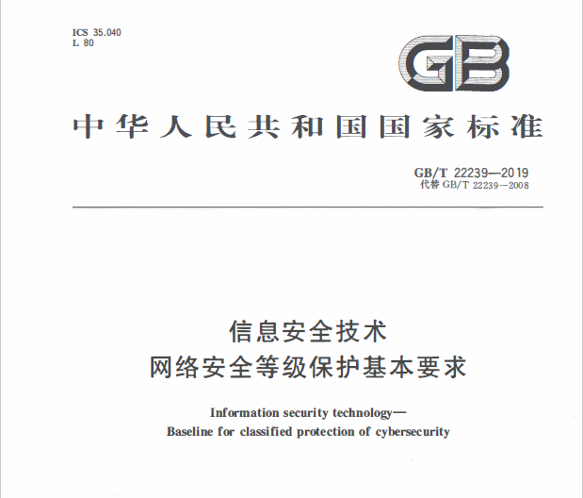
案例2-某市城市产业Xaas运营中心项目：背景需求
项目
背景
某市已建立该市城市安全大脑，需对政府各大部委、政策制定的要害部门、教育、医疗等行业客户、中大型企事业单位等履行监管职责，发现并通告其风险情况
客户
需求
等保合规性需求
受上级主管单位监管
提升自身安全运营能力
日常被政府主管部门或行政主管单位监管
需参加市级HW、网信办渗透测试活动等
针对有政绩需求、但安全经费不足(8W/年-20W/年)
未建立安全指挥运营中心，无专职安全运营人员
全网被动防御病毒、木马的传播与破坏等
针对安全突发事件无法及时发现迅速处置

Slide 39
案例2-某市城市产业Xaas运营中心项目：建设内容
建设
内容
市安全大脑与分布在重点单位的态势感知一体机级联部署
基于态势感知一体机的安全运营托管服务，针对不同类型的客户，可租可售，灵活搭配，针对不同客户的需求和预算，目前推出4大类服务目录：基础服务，标准服务，高级服务，专家服务
将设备接入客户网络，给予客户1个月“Xaas运营中心”试用
某市安全态势监测及预警
某市城市安全大脑
指挥运营中心
通报预警、快速处置、协同响应
事件上传、关联分析
事件上传、关联分析
事件上传、关联分析
事件上传、关联分析
A
B
C
D
态势感知一体机
探针
态势感知一体机
探针
态势感知一体机
探针
态势感知一体机
探针

Slide 40
案例2-某市城市产业Xaas运营中心项目：客户价值
构建“Xaas运营中心”，提升用户安全运营意识与能力
满足客户在监管下的低成本安全运营需求
建设
效果
安全合规
低预算高安全运营成果
满足等保合规性建设，构建互联网未知威胁发现能力
可以极低的成本对接360安全大脑能力（杀云、沙箱云、情报云、知识云、漏洞云、分析云、培训云、专家云、实战云能力
依托于360城市安全大脑指挥运营中心，以极低成本建立定制化、专业化、托管化“Xaas运营中心”
安全事件处置响应
提前知晓风险，避免被市网信办通报
可应对市HW和网信办关基检查
针对安全突发事件，基于360城市安全大脑可及时响应迅速处理
Notes:
购买态势一体机赠送EDR（100点），服务免费赠送一年
通过安全运营的效果 和客户产生粘性

Slide 41
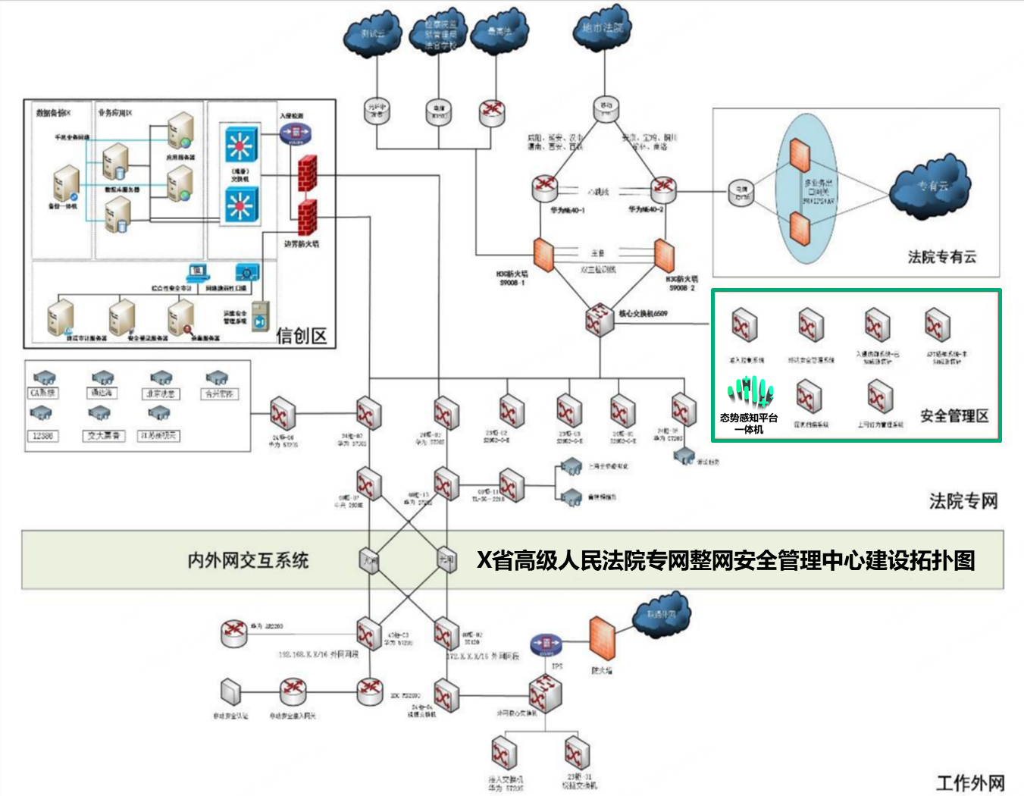
案例3-X省高级人民法院整网安全管理中心项目
X省法院专网上连最高院、下连全省 121 家法院，是全省法院核心应用支撑的基础和审判数据交换和存储中心
国产化设备多、兼容性需求高、改造时间紧
1
安全设备众多需高效统一管理
背景
需求
2
域内安全态势一网通管
3
国产化、安全可控
建设
内容
于安全管理区部署态势感知平台一体机
提供符合法院专网业务需求的国产化安全场景方案
建设
效果
构建国产化
法院整网安全管理中心
联动现有防火墙等网关设备，结合360 EPP能力，利用大数据、智能分析等技术进行实时/ 批量/关联分析
统一安全管理能力建设：智能分析、研判、预警、响应、评估一体化
提升运营效率：安全工作可视化、自动化、智能化
满足国产化政策要求
提供HVV场景下安全运营能力
提供统一的网络安全高层视图
海光+麒麟，满足国产化适配需求
实现了国产化前提下的“看见”到“响应处置”的安全能力体系建设，保障了法院业务的安全稳定运行

Slide 42
案例3-政务客户态势感知一体机API能力应用实例

Slide 43

案例简介
摘 要：
《“数据要素x”三年行动计划（2024-2026年）（征求意见稿）》提出到2026年底，打造300个以上数据要素应用场景，数据产业年均增速超过20%，数据交易规模增长1倍，推动数据要素经济增长。其中重点工作包含数据要素×“智能制造、智慧农业、商贸流通、交通运输、金融服务、科技创新、文化旅游、医疗健康、应急管理、气象服务、智慧城市和绿色低碳”12个领域的重点行动。明确提出数据安全保护要求：落实数据安全法规制度，完善数据分类分级保护制度，加强个人信息保护，提升数据安全保障水平。
属 性：
【所属行业】政府
【主要产品】态势感知一体机
【关键技术】态势感知、数据安全
【推广意义】一体机+数据安全
关 键 词：
态势感知一体机、数据安全

Slide 44
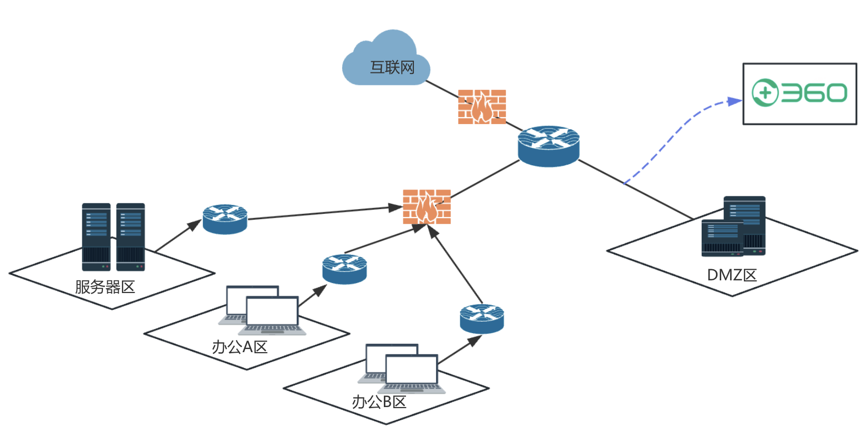
政务行业场景解决方案
客户背景需求
（一）政务一网通办：为了加快政务数据各委办局、各层级数据流通，政务数据局提供数据开放服务、数据开放接口，数据库开放等行为，需要针对数据出域API通道、数据内容风险进行监测识别。
（二）政务一网共享：基于政务外网（政务云平台）需要驱动资源集中化、业务集中化、数据集中化、接口集中化建设及运营，数据存在大量的共享及开放。关注常态化电子政务敏感业务及数据共享开放、境外获取、异常爬虫等异常行为，维护国家数据安全。
（三）政务数据资源化：政务数据创造业务价值，驱动区域数据经济发展。数据的开放程度依据数据接收对象身份而改变，当前资源化利用率低，无法评估数据资源化程度带来的安全风险。
场景报告
政务云数据流出检查
政务“私搭乱连”检查
政务数据出境检查
政务API接口开放风险检查
政务数据共享风险识别
一网共享下数据违规调用检查
解决方案
客户预期收益
地方党政机关数据安全隐患自查：防止API接口设计问题，避免被监管通报，提供政务数据安全风险自纠自查；
通过政务监管上下级关系进行监管：政务数据共享、政企数据共享下对政务云共享、流出、私搭乱连问题进行监督检查；
政务数据资源开放监测：针对数据开放利用过程的数据接收身份、数据内容进行开放合规评估。

Slide 45
案例4-态势感知一体机全量威胁告警自动运营实例

Slide 46
案例简介
摘 要：
网络安全态势监管逐步趋于常态化，安全能力有限的中小规模用户对于在满足安全合规需求同时仍可以进一步提升分析效果、降低运营成本提出更高的需求。360态势感知一体机结合大模型，为客户提供全量威胁告警自动运营
属 性：
【所属行业】企业
【主要产品】态势感知一体机
【关键技术】态势感知、大模型
【推广意义】自动运营
关 键 词：
态势感知一体机、数据安全、自动运营

Slide 47
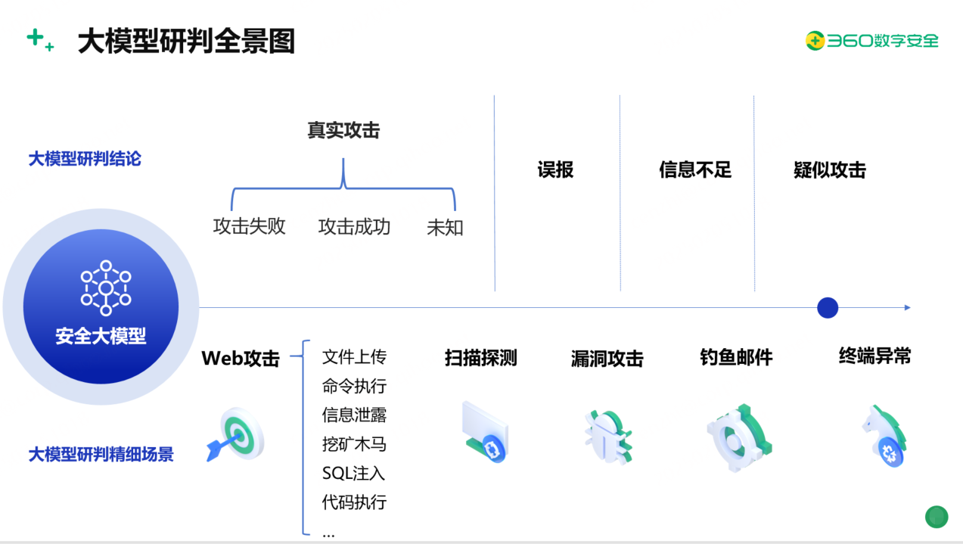
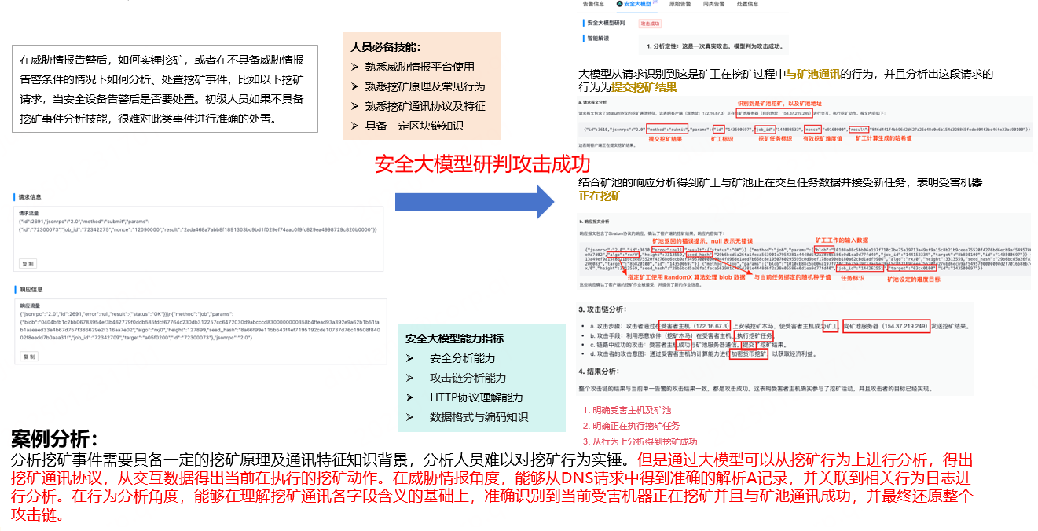
态势感知一体机全量威胁告警自动运营-挖矿木马实例
挖矿木马通信是一种网络安全威胁场景，它使得受感染的设备与外界恶意服务器建立连接，以此来实现违法的挖矿活动以及其他恶意操纵。对企业来说会造成资源占用与性能下降、信息泄露、沦为攻击跳板等一系列危害。
安全能力较为有限，亟需降本增效
痛点需求
建设内容
安全大数据平台
安全大模型
模型研判：将任意类型告警送给模型分析研判（流量\主机\内置告警规则触发\自定义告警规则触发）
证据链路图：大模型绘制，并给出相应分析描述
攻击者分析：云地一体化数据分析（云端情报数据+本脑平台日志行为/资产数据）
客户价值
提升威胁告警的运营处置效率，让安全分析人员真正聚焦在高价值的安全事件处置上。
用户不需要深入理解技术细节就能获取到专业的分析和处置建议。
具备提前探知人工尚未察觉的风险的能力。
整体研判准确率80%+，部分细分场景研判准确率90%+
分析挖矿事件需要具备一定的原理及通讯特征知识背景，分析人员往往难以对挖矿行为实锤，但通过大模型可以从挖矿行为上进行分析，得出挖矿通讯协议，从交互数据得出当前在执行的挖矿动作。在威胁情报角度，能从DNS请求中得到准确的解析A记录，并关联到相关行为日志进行分析。在行为分析角度，能在理解挖矿通讯各字段含义的基础上，准确识别到当前受害机器正在挖矿并于矿池通讯成功，并最终还原整个攻击链。

Slide 48
案例5-某大数据客户大流量信创一体机应用实例

Slide 49
案例简介
摘 要：
大流量态势感知一体机通过“低成本硬件+智能化AI运营+MSS远程托管运营”的组合，目标全量接入将近50000EPS数据量，帮助预算不足的大数据局用户以轻量投入获得全面安全能力，降低技术门槛、提升威胁应对效率、同时满足合规刚性需求，AI整体研判准确率80%+，细分场景研判准确率90%+，尤其在当前攻防常态化、监管趋严的背景下，成为大数据用户构建主动防御体系的优选单品。
属 性：
【所属行业】企业
【主要产品】态势感知一体机
【关键技术】大流量
【推广意义】大流量一体机标杆案例，贴合地市区县大数据客户预算不足，同时又有轻量运营、智慧运营需求的现状需求，并满足关基用户信创需求。
关 键 词：
大流量态势感知一体机

Slide 50
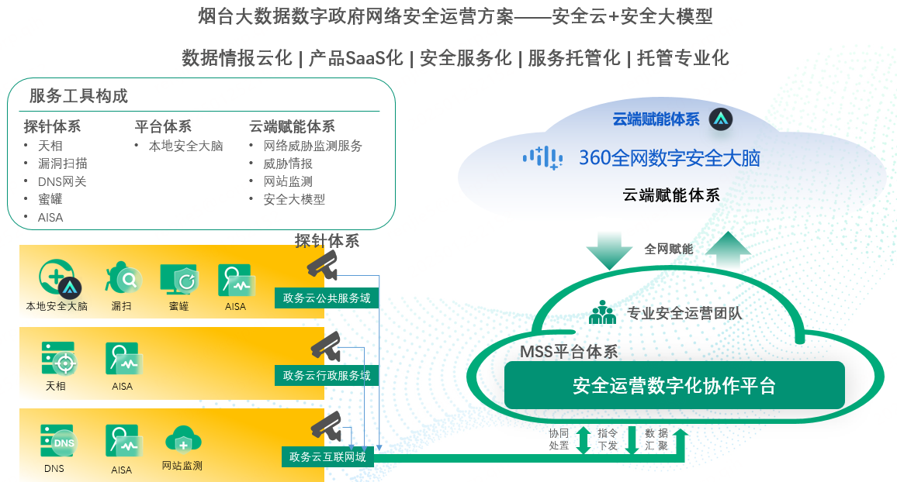
某大数据客户大流量信创一体机应用实例
客户背景及需求
一是提升网络安全监测及监管手段，建立安全运营支撑平台，基础安全数据监测的覆盖范围，对辖区内各重点单位已建设的态势感知平台及其它各类安全运营类平台的能力进行数据汇总，提升安全监管辐射网络；建立网络安全协调指挥平台，纳管全市政务资产，开展事件通报、处置、反馈闭环处理，建设针对被监管单位的考核评价机制，督促被监管单位加强安全建设。
二是建立一套面向全市的安全运营体系，支撑数字政府安全运营中心的运行。建立数字政府安全运营管理小组、安全运营中心运行支撑平台和安全运营服务团队，在标准流程化的方式下完成市级数字政府基础设施及业务平台的安全运营工作。
烟台大数据数字政府网络安全运营方案
安全云+安全大模型
数据情报化
产品SaaS化
安全服务化
服务托管化
托管专业化
建设内容
以360数字安全运营服务方案为总体框架，以态势感知平台为抓手，面向烟台大数据提供多元探针体系，包括资产与漏洞检测管理系统、漏洞扫描系统、DNS安全网关、蜜罐以及高级威胁分析探针；平台引入云端赋能体系，包括网络威胁监测安全云服务、网站监测服务以及安全大模型SaaS能力，结合我司云端安全运营团队提供7*24小时安全运营服务方案，满足快速合规、完全托管、重保专项、加速检测分析等各类安全需求，实现安全体系架构的可管可控。
建设效果&价值
大流量态势感知一体机通过“低成本硬件+智能化AI运营+MSS远程托管运营”的组合，目标全量接入将近50000EPS数据量，帮助预算不足的大数据局用户以轻量投入获得全面安全能力，满足合规和信创刚性需求，降低技术门槛、提升威胁应对效率、AI整体研判准确率80%+，细分场景研判准确率90%+，尤其在当前攻防常态化、监管趋严的背景下，成为大数据用户构建主动防御体系的优选单品。

Slide 51
































客户案例
覆盖政府、公安、军队、金融、能源、运营商、教育等各行各业
凤山县大数据发展局
港珠澳大桥建设协调办公室
中移（上海）

Slide 52
标题微软雅黑20号字
PART
05
客户价值

Slide 53


客户不同角色所获价值
安全主管
安全团队成员
快速部署运营
掌控全局态势
提高运营效率
提升安全能力
一站式高效安全运营
大数据分析实时监控
多维度威胁攻击检测
自动化预案快速处置

Slide 54
建设收益
构建未来新一代网络安全能力框架，建立、积累、提升安全能力！
满足安全合规
提升分析效果
降本运营成本
涵盖了安全大数据采集、安全监测、追踪溯源、态势感知、应急处置、指挥调度等能力满足规范中对日志留存、应急响应要求，等保管理助力网络安全防御体系合规落地。
多维神经元和各类安全设备数据的接入，盘活全局，整体提升威胁发现能力；
多源XDR关联分析，打通端点、网络、云端以及第三方数据，大幅提升自动化安全分析准确率。
提供安全风险“监测、分析、溯源、响应”的一站式运营机制，360安全大模型赋能告警研判，提升风险闭环效率；
支持MDR托管服务，协同上级或云端安全专家持续优化本地安全能力。

Slide 55

THANKS！

